Slide 1
СУУЦ ӨМЧЛӨГЧДИЙН ХОЛБОО

Slide 2
АГУУЛГА
1. СТАТИСТИК
2. СӨХ-НЫ ОДООГИЙН НӨХЦӨЛ БАЙДАЛ
3. ШИЙДЭЛ
4. HOME CENTER
5. “ДАРХАН АЙЛ” АППЛИКЕЙШН ТАНИЛЦУУЛГА

Slide 3
1. СТАТИСТИК

Slide 4
Суурин хүн амын тоо 87595
Нийт өрхийн тоо 24897
Гэр хороололд
10665
Орон сууцанд
14232
Орон сууц
221
Холбоонд харъяалалгүй 48
173 Орон сууцанд
44 СӨХ

Slide 5
СУУЦ ӨМЧЛӨГЧДИЙН ХОЛБООГҮЙ ОРОН СУУЦНУУД
№ | Багууд | Орон сууцны тоо | СӨХ-гүй орон сууц |  | Шинэ бүтцэд хамрагдах байрууд | СӨХ-д орох боломжгүй
 |  |  | тоо | нэршил |  | тоо | шалтгаан
1 | 4 баг | 20 | 0 |  | 18 | 2 | 7-УБТЗ ажилчдын байр, Нийтийн 12 байр
2 | 5 баг | 7 | 1 | ШШГ байр /хуучин холбооны газар/ | 7
3 | 6 баг | 4 | 2 | 708, 710 | 4
4 | 8 баг | 23 | 3 | 18, 19, Будда-1 | 23
5 | 9 баг | 10 | 2 | 4.9 байр | 9 | 1 | 4.13 байр Парктаун-1 СӨХ-д
6 | 10 баг | 17 | 7 | 5.6, 5.7, 5.8, 5.10, 5.11, 4а, 12.1 | 17
7 | 11 баг | 28 | 13 | 13 хороолол 1, 2, 3, 4, 12, 17, 321, 323, 331, 10А, 10 Б | 25 | 3 | Гэрчилгээ гараагүй маргаантай
8 | 12 баг | 19 | 4 | Ногоон төгөл 1, 2, Булган-1255, ЦТ-101 | 18 | 1 | "ДСЦТС" ХК-ны ажилчдын 101
9 | 13 баг | 21 | 7 | шүүхийн 18, 10 хороолол 8, 10, Оргил-1, 30 хороолол 3, 4, Эрэл-29 | 20 | 1 | Эрэл-29 нийтийн байр
10 | 14 баг | 38 | 8 | 44А, 44Б, 43, 1002, 304, 51, 52 | 37 | 1 | Цэргийн ангийн ажилчдын ГД байр
11 | 16 баг | 19 | 1 | Номингийн 9 давхар | 18 | 1 | Шүүхийн маргаантай
12 | Өргөө баг | 15 | 0 |  | 15
нийт |  | 221 | 48 |  | 211 | 10
38 орон сууцыг СӨХ-той болгоно

Slide 6
2. СӨХ-НЫ ӨНӨӨГИЙН
НӨХЦӨЛ БАЙДАЛ

Slide 7
СӨХ
БҮТЭЦ ОРОН ТОО
Удирдах зөвлөл
/3-5 иргэн/
Оролцоогүй, идэвхгүй үйл ажиллагаатай
Хяналтын зөвлөл
/3 иргэн/
Оролцоогүй, идэвхгүй үйл ажиллагаатай
Гүйцэтгэх захирал /хяналтгүй үйл ажиллагаа явуулдаг/
Үйлчлэгч: Цалин хөлсийг нэгдсэн журмаар авдаггүй

Slide 8
ХИЙГДДЭГ АЖИЛ
Орон сууцны орц, гадна орчны цэвэрлэгээ үйлчилгээ хийх
/төр оролцдог /
Дундын өмчлөлийн шугамын засвар үйлчилгээ, шинэчлэлт
/төр оролцдог/
Цахилгаан шат
/төр оролцдог/
Дээвэр засвар
/төр оролцдог/
Ногоон байгууламж /төр оролцдог/
Кодтой хаалга /төр оролцдог/
1
2
3
4
5
6

Slide 9
ТӨЛБӨР АВЧ БУЙ БАЙДАЛ
60 өрхтэй СӨХ:
Төлөвлөгөөгөөр сард 471,500 төгрөгний хураамж авахаас 180,000-200,000 төгрөг төвлөрдөг. Тогтвор суурьшилтай ажилладаг үйлчлэгч байхгүй.
Сард дунджаар:
Орлого: 180.0-200,000
Зарлага: Орлогыг гүйцэтгэх захирал цалиндаа авдаг тул өөр зүйлд зарцуулах боломжгүй

Slide 10
ТӨЛБӨР АВЧ БУЙ БАЙДАЛ
470 өрхтэй СӨХ:
Төлөвлөгөөгөөр сард 2,964,000 төгрөгний хураамж авахаас 180,000-200,000 төгрөг төвлөрдөг. Нэмэлтээр Univision, Skymedia компаниудаас сард 80,000 төгрөгний орлого ордог. 2 байранд 4 үйлчлэгчтэй. Үйлчлэгч нар ажлын хөлсөө айл өрхөөс өөрөө 5000 төгрөг хураан авч байна.
Сард дунджаар:
Орлого: 280,000 төгрөг
Зарлага:
СӨХ гүйцэтгэх захирал цалин | 350,000
Сангийн засвар | 101,000
Ажлын багаж хэрэгсэлд | 100,000
Цоож шинээр солиход | 160,000
Хор цацсан | 32,000

Slide 11
Сууц өмчлөгчдийн холбооны дээд зөвлөлийн тэргүүлэгчдийн тогтоолын дагуу айл өрхийн 1м2-аас авах засвар үйлчилгээний хуримтлалын төлбөр 250-500 төгрөг байдаг.
Дархан-Уул аймагт 1м2-аас 150 төгрөгний засвар үйлчилгээний хөлсийг тооцож доорх
тарифаар авч байна.
ХУРААМЖ
Угсармал орон сууцанд
1 өрөө- 3900 /26м2/
2 өрөө-5550 /37м2/
3 өрөө-7050 /47м2/
4 өрөө-8700 /58м2/
Тоосгон орон сууцанд
1 өрөө-3850 /25м2/
2 өрөө-5500 /36м2/
3 өрөө-7000 /46м2/
4 өрөө-8650 /57м2 /

Slide 12
ДАРХАН СУМЫН СӨХ-НЫ 2021 ОРЛОГО ТӨВЛӨРҮҮЛЭЛТ
№ | СӨХ-ны нэрс | Захирлын нэр | 2021 оны төлөвлөгөөт орлого /сая.төг/ | Үүнээс: |  | 2021 онд орсон орлого /сая.төг/ | Үүнээс: |  | Хувь
 |  |  |  | Айл өрх /сая.төг/ | ААНБ /сая.төг/ |  | Айл өрх /сая.төг/ | ААНБ /сая.төг/
1 | Чандмань-Өргөө | М.Алтанчимэг | 16.8 | 15.5 | 1.3 | 8.2 | 6.9 | 1.3 | 48.8
2 | Дөл | Ж.Наранбямба | 19.0 | 14.1 | 4.9 | 12.8 | 7.9 | 4.9 | 67.4
3 | Нарлаг-Өргөө | Г.Солонго | 32.4 | 31.1 | 1.3 | 5.4 | 4.1 | 1.3 | 16.7
4 | Оч | Б.Батбаяр | 17.3 | 16.1 | 1.2 | 6.7 | 5.5 | 1.2 | 38.7
5 | Хишиг-Өргөө | Ц.Сайхнаа | 33.1 | 31.6 | 1.5 | 9.3 | 4.9 | 4.4 | 28.1
6 | Үйлс-Өргөө | В.Ганбат | 20.1 | 20.1 | 0 | 1.5 | 1.5 | 0 | 7.5
7 | Найтагхайрхан | Р.Баянмөнх | 17.2 | 15.0 | 2.2 | 8.2 | 6.0 | 2.2 | 47.7
8 | Биндэрьяа | С.Өлзийцэцэг | 12.0 | 11.4 | 0.6 | 4.7 | 4.1 | 0.6 | 39.2
9 | Жаргалант-Өргөө | Д.Нарантуяа | 11.0 | 11.0 | 0 | 2.7 | 2.7 | 0 | 24.5
10 | Буянт-Зам | С.Жаргалсайхан | 20.9 | 20.1 | 0.8 | 15.5 | 14.6 | 0.9 | 74.2
11 | Дэвшил | О.Отгонханд | 2.0 | 2.0 | 0 | 1.1 | 1.1 | 0 | 55.0
12 | ТОСК ТӨХК Наран | Ж.Оюун | 48.6 | 48.6 | 0 | 36.5 | 36.5 | 0 | 75.1
13 | Бос-Уул | Э.Галсанбалжир | 5.0 | 5.0 | 0 | 3.0 | 3.0 | 0 | 60.0
14 | Баян-Уул | Я.Сарантуяа | 35.6 | 35.2 | 0.4 | 8.9 | 8.8 | 0.1 | 25.0
15 | Цагаан-Уул | Р.Цэцэгээ | 39.5 | 39.5 | 0 | 48.3 | 48.3 |  | 122.3
16 | Тохилог | Ж.Бадамгарав | 26.7 | 25.4 | 1.3 | 3.3 | 3.2 | 0.1 | 12.4
17 | Түмэн | Н.Ганчимэг | 5.0 | 3.9 | 1.1 | 2.7 | 2.0 | 0.7 | 54.0
18 | Оргил өөдөө | Р.Ганчимэг | 15.3 | 14.9 | 0.4 | 4.4 | 4.1 | 0.3 | 28.8
19 | Хатант-Уул | Г.Жилээхүү | 21.7 | 20.1 | 1.6 | 1.4 | 1.4 | 0 | 6.5
20 | Хийморь-Дархан | Ж.Нацаг | 19.6 | 17.6 | 2 | 21.9 | 18.6 | 3.3 | 111.7

Slide 13
№ | СӨХ-ны нэрс | Захирлын нэр | 2021 оны төлөвлөгөөт орлого /сая.төг/ | Үүнээс: |  | 2021 онд орсон орлого /сая.төг/ | Үүнээс: |  | Хувь
 |  |  |  | Айл өрх /сая.төг/ | ААНБ /сая.төг/ |  | Айл өрх /сая.төг/ | ААНБ /сая.төг/
21 | Идэр | Ц.Хажидмаа | 24.0 | 15.0 | 9.0 | 5.61 | 3.01 | 2.6 | 23.4
22 | Давшилт-21 | У.Оюун | 12.3 | 12.1 | 0.2 | 2.1 | 2.0 | 0.1 | 17.1
23 | Саруул | Д.Оюун | 40.7 | 40.1 | 0.6 | 4.9 | 4.6 | 0.3 | 12.0
24 | Арвандөрөв | Л.Гантулга | 18.2 | 16.9 | 1.3 | 7.4 | 7.0 | 0.4 | 40.7
25 | Сэлэнгэ-4 | Г.Дулмаа | 21.4 | 17.6 | 3.8 | 8.3 | 5.9 | 2.4 | 38.8
26 | Да-Гэрэлт цамхаг | Ц.Отгонбат | 23.4 | 12.6 | 10.8 | 18.3 | 9.3 | 9 | 78.2
27 | Шинэ-Өргөө | С.Гантөмөр | 14.6 | 14.4 | 0.2 | 5.5 | 5.5 | 0 | 37.7
28 | Онцгой 18 | С.Оюумаа | 12.9 | 12.9 | 0 | 11.3 | 11.3 | 0 | 87.6
29 | Цагаан-Өргөө | Д.Уранчимэг | 15.7 | 13.9 | 1.8 | 22.3 | 20.5 | 1.8 | 142.0
30 | Бат-Арвижих | Ц.Тунгалаг | 18.1 | 16.7 | 1.4 | 6.4 | 5 | 1.4 | 35.4
31 | Бурхант-Өргөө | Б.Дулмаа | 37.5 | 36.9 | 0.6 | 25.7 | 25.1 | 0.6 | 68.5
32 | Буянт | Д.Баасандэмбэрэл | 23.6 | 23.1 | 0.5 | 8.3 | 7.5 | 0.8 | 35.2
33 | Хараа | Гомбогүр | 11.5 | 11 | 0.5 | 5.3 | 4.8 | 0.5 | 46.1
34 | Ялалт | Ж.Ариунаа | 18.5 | 17.5 | 1.0 | 9.3 | 8.7 | 0.6 | 50.3
35 | Парк таун | О.Дэжид | 207.0 | 199.3 | 7.7 | 180.0 | 173.3 | 6.7 | 87.0
36 | Парк таун 2 | Батсүрэн | 26.5 | 26.5 | 0 | 12.2 | 12.2 | 0 | 46.0
37 | Мандан бадрах | Н.Цэцэгээ | 4.4 | 4.4 | 0 | 0 | 0 | 0 | 0.0
38 | Альфа хотхон | Ч.Тогоо | 46.1 | 45.5 | 0.6 | 35.4 | 34.8 | 0.6 | 76.8
39 | Нэхий хотхон | П.Дуламсүрэн | 48.8 | 48.8 | 0 | 39.7 | 39.7 | 0 | 81.4
40 | Цэгц | А.Сүрэнхорлоо | 12.0 | 12.0 | 0 | 15.5 | 15.5 | 0 | 129.2
 | НИЙТ ДҮН |  | 1056.0 | 995.4 | 60.6 | 630.01 | 580.91 | 49.1 | 2076.5324
 | ДУНДАЖ ХУВЬ |  | 100% | 100% | 100% | 15.8 | 14.5 | 1.2 | 51.9

Slide 14
СӨХ-ДЫН ТУЛГАМДДАГ АСУУДЛУУД
1
2
3
4
СӨХ-ийн болон Бүх гишүүдийн хурал
Мэдээллийн албан бус суваг
Санхүүгийн ил тод байдал дутмаг
Үйл ажиллагааны доголдол

Slide 15
3. ШИЙДЭЛ

Slide 16
СӨХ 44 - 32 болгох /200-600 өрх тутамд 1 СӨХ байхаар/
ШИЙДЭЛ

Slide 17
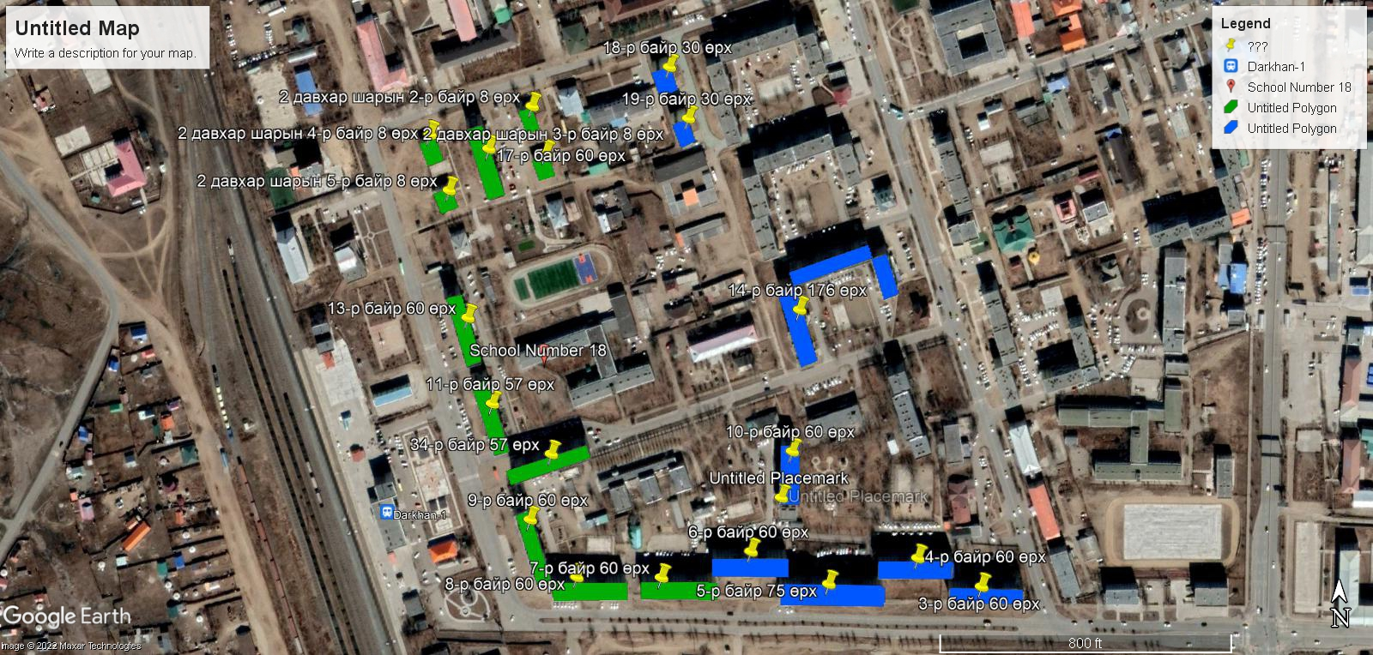
ДАРХАН СУМЫН 4 БАГ
1. 3, 4, 5, 6, 10, 14, 18, 19 нийт 543 өрх 9,393,068 төгрөг
2. 8, 9, 11, 13, 34, 17, 2 давхар шар 3, 4, 5, 6 байрууд 388 өрх 7,343,280 төгрөг
5-75

Slide 18
Байрны дугаар | СӨХ нэр | Өрхийн тоо | 150 төгрөг | Айл өрхөөс авч байсан хуримтлал
3 | Үйлс өргөө СӨХ | 408 | 352500 | 2404900
4 |  |  | 352500
5 |  |  | 466400
6 |  |  | 352500
10 |  |  | 352500
17 |  |  | 352500
2 давхар шарын 3 |  |  | 44000
2 давхар шарын 4 |  |  | 44000
2 давхар шарын 5 |  |  | 44000
2 давхар шарын 6 |  |  | 44000
14 | Биндэръяа СӨХ | 227 | 783800 | 996200
18 |  |  | 106200
19 |  |  | 106200
8 | Буянт зам СӨХ | 296 | 352500 | 1717250
9 |  |  | 352500
11 |  |  | 352500
13 |  |  | 351750
34 |  |  | 308000

Slide 19
№ | Байрны дугаар | 1 өрөө /тоо/ | 2 өрөө /тоо/ | 3 өрөө /тоо/ | 4 өрөө /тоо/ | Шинэ тариф |  | Орцны тоо | Өрхийн тоо | СӨХ нэр | Хуримтлал
 |  |  |  |  |  | 217 төгрөг | 500 төгрөг |  |  |  | 217 төгрөг | 500 төгрөг
1 | 3 | 0 | 45 | 15 | 0 | 501270 | 1152600 | 28 | 543 | Шинэ СӨХ | 4280542 | 9393068
2 | 4 | 0 | 45 | 15 | 0 | 501270 | 1152600
3 | 5 | 20 | 20 | 20 | 16 | 662284 | 1525100
4 | 6 | 0 | 45 | 15 | 0 | 501270 | 1152600
5 | 10 | 0 | 45 | 15 | 0 | 501270 | 1152600
6 | 14 | 88 | 72 | 7 | 0 | 1109738 | 2563020
7 | 18 | 0 | 22 | 8 | 0 | 251720 | 347274
8 | 19 | 0 | 22 | 8 | 0 | 251720 | 347274
9 | 2 давхар шар 3 | 0 | 8 | 0 | 0 | 62496 | 143880 | 23 | 388 | Шинэ СӨХ | 3192721 | 7343280
10 | 2 давхар шар 4 | 0 | 8 | 0 | 0 | 62496 | 143880
11 | 2 давхар шар 5 | 0 | 8 | 0 | 0 | 62496 | 143880
12 | 2 давхар шар 6 | 0 | 8 | 0 | 0 | 62496 | 143880
13 | 8 | 0 | 45 | 15 | 0 | 501270 | 1152600
14 | 9 | 0 | 45 | 15 | 0 | 501270 | 1152600
15 | 11 | 0 | 45 | 15 | 0 | 501270 | 1152600
16 | 13 | 5 | 35 | 20 | 0 | 500185 | 1150200
17 | 17 | 0 | 45 | 15 | 0 | 501270 | 1152600
18 | 34 | 0 | 56 | 0 | 0 | 437472 | 1007160

Slide 20
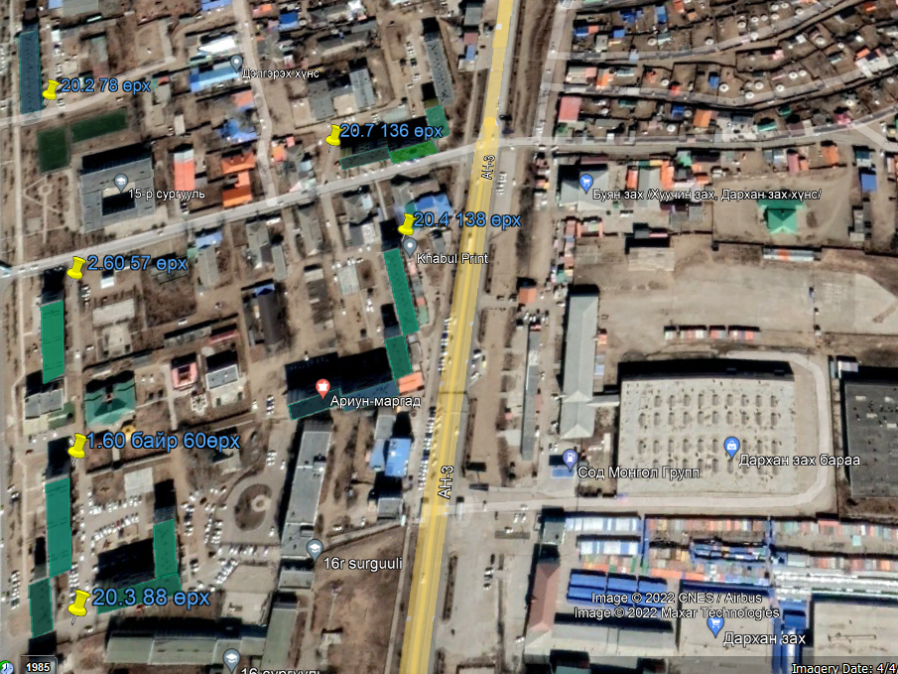
Шш-30
ДАРХАН СУМЫН 5 БАГ
20.3, 20.4, 1.60, байрууд 285 өрх 5,274,340 төгрөг
20.2, 20.7, 2.60, ШШГ байрууд 274 өрх 5,531,036 төгрөг

Slide 21
№ | Байрны дугаар | СӨХ нэр | Өрхийн тоо | 150 төгрөг | Айл өрхөөс авч байсан хуримтлал
1 | 20.7-р байр | Найтаг хайрхан | 274 | 776800 | 1691450
2 | 20.2-р байр |  |  | 577150
3 | 2.60-р байр |  |  | 337500
4 | 20.4-р байр | Дөл | 285 | 789000 | 1612950
5 | 20.3-р байр |  |  | 471450
6 | 1.60-р байр |  |  | 352500

Slide 22
№ | Байрны дугаар | 1 өрөө /тоо/ | 2 өрөө /тоо/ | 3 өрөө /тоо/ | 4 өрөө /тоо/ | Шинэ тариф |  | орцны тоо | Өрхийн тоо | хуримтлал
 |  |  |  |  |  | 217 төгрөг | 500 төгрөг |  |  | 217 төгрөг | 500 төгрөг
1 | 20.7-р байр | 37 | 49 | 41 | 9 | 1104096 | 2540136 | 10 | 274 | 2245299 | 5531036
2 | 20.2-р байр | 18 | 26 | 25 | 9 | 661633 | 1887280 | 6
3 | 2.60-р байр |  | 55 | 5 |  | 479570 | 1103620 | 3
4 | 20.4-р байр | 40 | 45 | 43 | 10 | 1121456 | 2580030 | 10 | 285 | 2292171 | 5274340
5 | 20.3-р байр | 27 | 35 | 25 |  | 669445 | 1541640 | 6
6 | 1.60-р байр |  | 45 | 15 |  | 501270 | 1152670 | 3

Slide 23
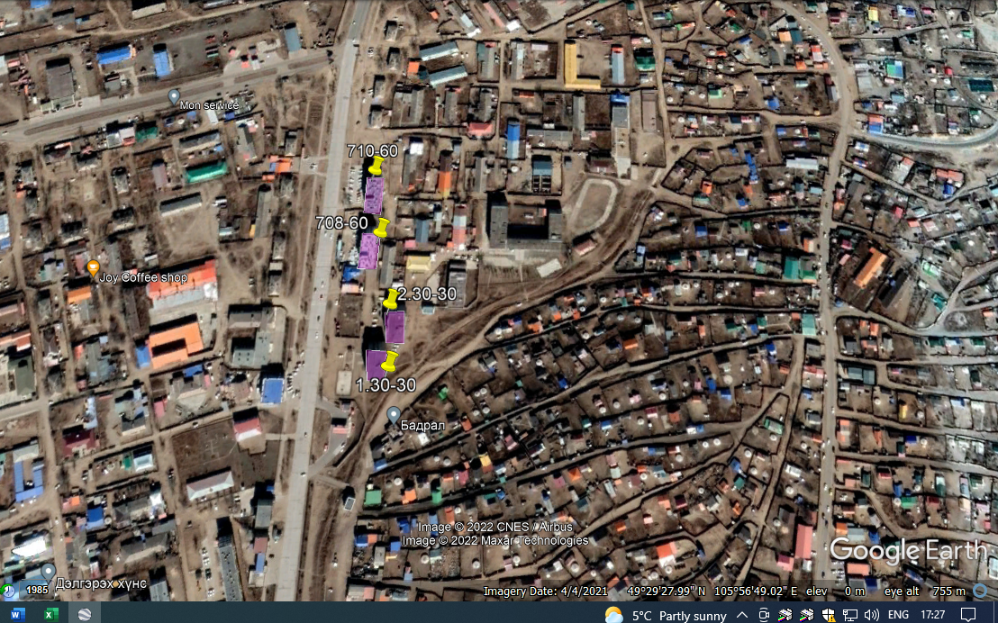
ДАРХАН СУМЫН 6 БАГ
1. 1.30, 2.30, 708, 710 байрууд 180 өрх 2,575,124 төгрөг

Slide 24
№ | Байрны дугаар | СӨХ нэр | Өрхийн тоо | 150 төгрөг | Айл өрхөөс авч байсан хуримтлал
1 | 1-р 30 айл | Босуул | 60 | 164250 | 328500
2 | 2-р 30айл |  |  | 164250

Slide 25
№ | Байрны дугаар | 1 өрөө /тоо/ | 2 өрөө /тоо/ | 3 өрөө /тоо/ | 4 өрөө /тоо/ | Шинэ тариф |  | орцны тоо | Өрхийн тоо | СӨХ нэр | Хуримтлал
 |  |  |  |  |  | 217 төгрөг | 500 төгрөг |  |  |  | 217 төгрөг | 500 төгрөг
1 | 708 байр | 10 | 40 | 10 | 0 | 520800 | 750465 | 2 | 180 | Шинэ СӨХ | 1562400 | 2575124
2 | 710 байр | 10 | 40 | 10 | 0 | 520800 | 750465 | 2
3 | 1-р 30 айл | 5 | 20 | 5 | 0 | 260400 | 537097 | 1
4 | 2-р 30айл | 5 | 20 | 5 | 0 | 260400 | 537097 | 1

Slide 26
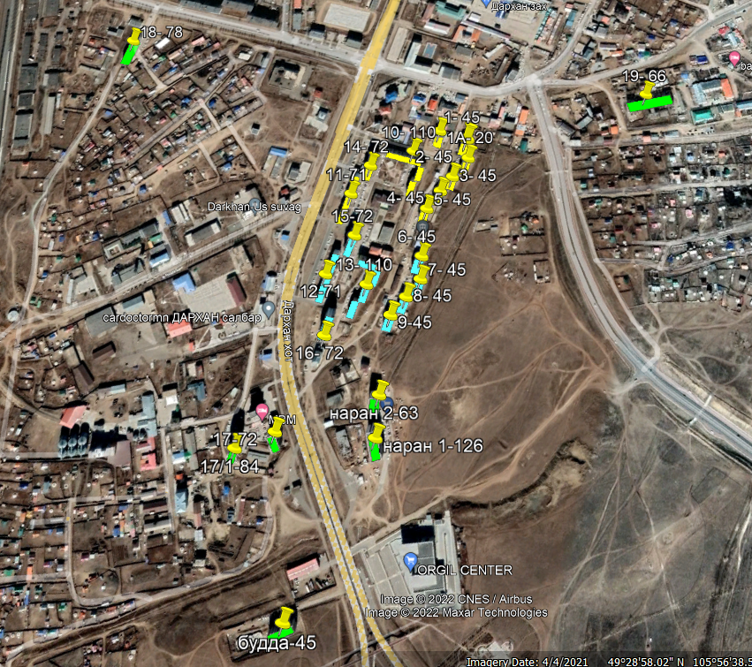
ДАРХАН СУМЫН 8 БАГ
1А, 1, 2, 3, 4, 5, 10, 11, 14 байрууд 445 өрх 8,212,349 төгрөг
6, 7, 8, 9, 12, 13, 15, 16 байрууд 468 өрх 9,023,726 төгрөг
Будда-1, Наран-1, Наран-2, 17, 17/1, 18, 19 байрууд 526 өрх 12,941,836 төгрөг

Slide 27
№ | Байрууд | СӨХ нэр | Өрхийн тоо | 150 төгрөг | Айл өрхөөс авч байсан хуримтлал
1 | 1 | хишиг өргөө | 499 | 222000 | 2774900
2 | 2 |  |  | 222000
3 | 3 |  |  | 222000
4 | 4 |  |  | 222000
5 | 5 |  |  | 222000
6 | 10 |  |  | 645000
7 | 11 |  |  | 437400
8 | 14 |  |  | 196700
9 | 15 |  |  | 385800
10 | 6 | Чандмань өргөө | 398 | 222000 | 2373750
11 | 7 |  |  | 222000
12 | 8 |  |  | 222000
13 | 9 |  |  | 222000
14 | 12 |  |  | 437400
15 | 13 |  |  | 657000
16 | 16 |  |  | 391350
17 | 17 | Дэвшил | 147 | 375300 | 1066500
18 | 17-1 |  |  | 691200
19 | Наран 2 | Наран | 189 | 864000 | 1275750
20 | Наран 1 |  |  | 411750
21 | 1a | СӨХ-гүй |  | 120000
22 | 18 |  |  | 701100
23 | 19 |  |  | 527400
24 | Будда 1 |  |  | 387000

Slide 28
№ | Байрууд | 1 өрөө | 1 өрөө арктай | 2 өрөө | 3 өрөө | 4 ба түүнээс дээш өрөө | Шинэ тариф |  | орцны тоо | өрхийн тоо | СӨХ | Хуримтлал
 |  |  |  |  |  |  | 217 төгрөг | 500 төгрөг |  |  |  | 217 төгрөг | 500 төгрөг
1 | 1 | 0 | 0 | 40 | 0 | 0 | 312480 | 725940 | 22 | 445 | Хишиг өргөө | 3656450 | 8212349
2 | 2 | 0 | 0 | 40 | 0 | 0 | 312480 | 725940
3 | 3 | 0 | 0 | 40 | 0 | 0 | 312480 | 725940
4 | 4 | 0 | 0 | 40 | 0 | 0 | 312480 | 725940
5 | 5 | 0 | 0 | 40 | 0 | 0 | 312480 | 725940
6 | 10 | 14 | 12 | 28 | 40 | 9 | 870387 | 2109150
7 | 11 | 5 | 4 | 9 | 26 | 17 | 588938 | 1430290
8 | 14 | 17 | 0 | 32 | 16 | 0 | 501921 | 643209
10 | 1a | 4 |  | 4 | 8 |  | 132804 | 400000
11 | 6 | 0 | 0 | 40 | 0 | 0 | 312480 | 725940 | 22 | 468 | Чандмань өргөө | 3823974 | 9023726
12 | 7 | 0 | 0 | 40 | 0 | 0 | 312480 | 725940
13 | 8 | 0 | 0 | 40 | 0 | 0 | 312480 | 725940
14 | 9 | 0 | 0 | 40 | 0 | 0 | 312480 | 725940
15 | 12 | 5 | 4 | 9 | 27 | 17 | 598920 | 1430290
16 | 13 | 15 | 12 | 30 | 39 | 9 | 881454 | 2148400
9 | 15 | 18 | 0 | 34 | 18 | 0 | 542934 | 1261566
17 | 16 | 18 | 0 | 35 | 18 | 0 | 550746 | 1279710
18 | 17 | 27 | 0 | 27 | 9 | 0 | 447237 | 1227230 | 11 |  | Шинэ СӨХ | 4034681 | 12941836
19 | 17-1 | 0 | 0 | 60 | 24 | 0 | 708288 | 2260224
20 | 18 | 6 | 0 | 30 | 42 | 0 | 686154 | 2292590
21 | 19 | 18 | 0 | 30 | 14 | 2 | 471758 | 1724600 |  | 526
22 | Будда 1 | 0 | 0 | 36 | 12 | 0 | 401016 | 1265490
23 | Наран 2 | 54 | 0 | 54 | 18 | 0 | 894474 | 2825280
24 | Наран 1 | 36 | 0 | 18 | 9 | 0 | 425754 | 1346422

Slide 29
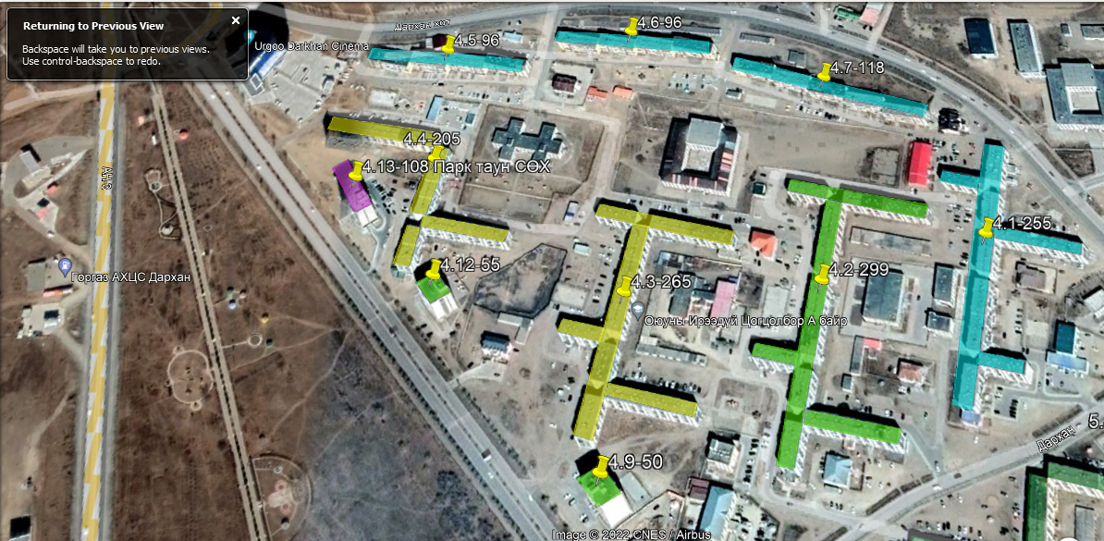
ДАРХАН СУМЫН 9 БАГ
4.1, 4.5, 4.6, 4.7 байрууд 568 өрх 11,861,761 төгрөг
4.2, 4.9, 4.12 байрууд 399 өрх 9,106,622 төгрөг
4.3, 4.4 байрууд 469 өрх 9,657,454 төгрөг

Slide 30
Байр | СӨХ нэр | Өрхийн тоо | 150 төгрөг | Айл өрхөөс авч байсан хуримтлал
4-1 байр | Цагаан-Уул | 568 | 1590000 | 3627450
4-5 байр |  |  | 628500
4-6 байр |  |  | 628500
4-7 байр |  |  | 780450
4-2 байр | Бадрах-Уул | 294 | 1840650 | 1840650
4-12 байр | Түвшин | 50 | 447000 | 447000
4-3 байр | Баян-Уул |  | 1701150 | 2953350
4-4 байр |  | 469 | 1252200
4-13 байр | Парк таун-1 | 76 | 590100 | 590100
4-9 байр | СӨХ-гүй |  | 497250

Slide 31
 |  |  |  |  |  | Шинэ тариф |  |  |  |  | Хуримтлал
№ | Байрны дугаар | 1 өрөө /тоо/ | 2 өрөө /тоо/ | 3 өрөө /тоо/ | 4 өрөө /тоо/ | 217 төгрөг | 500 төгрөг | орцны тоо | өрхийн тоо | СӨХ | 217 төгрөг | 500 төгрөг
1 | 4-1 байр | 54 | 60 | 104 | 36 | 2245082 | 5199300 | 46 | 568 | Цагаан уул | 5124455 | 11861761
2 | 4-5 байр | 18 | 20 | 40 | 19 | 888181 | 2055195
3 | 4-6 байр | 18 | 20 | 40 | 19 | 888181 | 2055195
4 | 4-7 байр | 22 | 25 | 48 | 25 | 1103011 | 2552071
5 | 4-2 байр | 56 | 91 | 98 | 49 | 2599009 | 6018925 | 26 | 399 | Бадрах уул | 3590699 | 9106622
6 | 4-9 байр | 0 | 30 | 20 | 5 | 495845 | 1626007
7 | 4-12 байр | 0 | 30 | 20 | 0 | 495845 | 1461690
8 | 4-3 байр | 45 | 65 | 106 | 48 | 2403709 | 5562760 | 38 | 469 | Баян уул | 4170740 | 9657454
9 | 4-4 байр | 45 | 65 | 67 | 28 | 1767031 | 4094694
10 | 4-13 байр | 0 | 58 | 14 | 4 | 642320 | 1929627 | 2

Slide 32
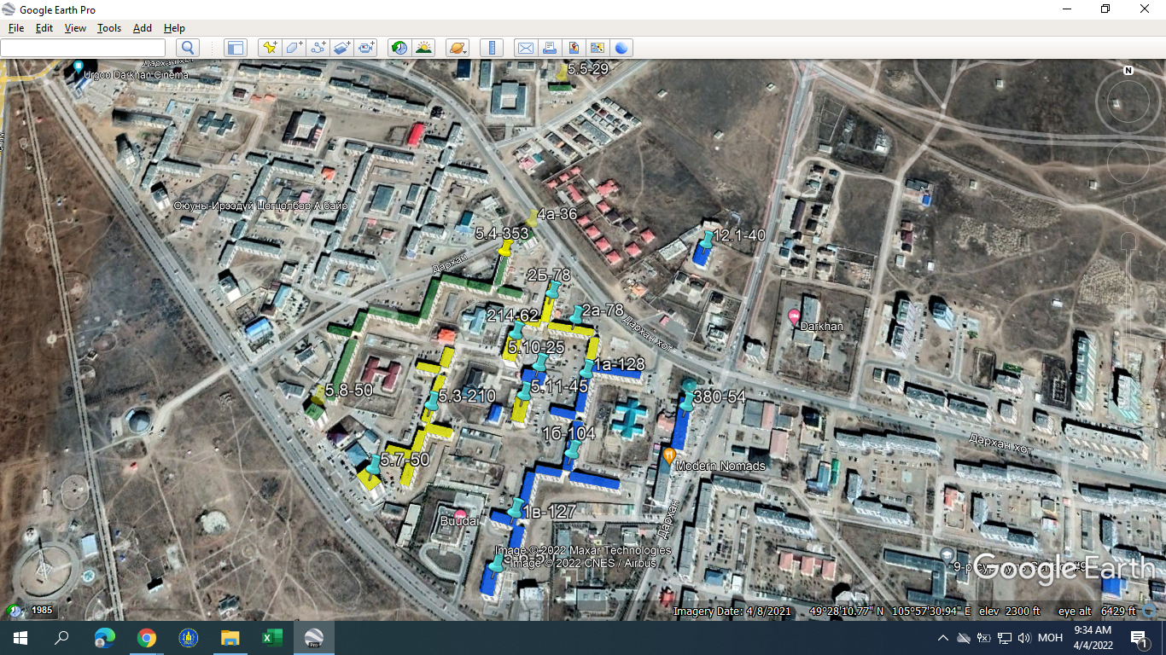
ДАРХАН СУМЫН 10 БАГ
5.4, 5.5, 5.8, 4а байрууд 475 өрх 9,985,647 төгрөг
2а, 2б, 214, 5.3, 5.7, 5.10, 5.11 байрууд 557 өрх 13,339,383 төгрөг
1а, 1б, 1в, 5.6, 380, 12.1 байрууд 487 өрх 9,585,228 төгрөг

Slide 33
№ | Байрны дугаар | СӨХ | Өрхийн тоо | 150 төгрөг | Айл өрхөөс авч байсан хуримтлал
1 | 5-р хороолол 1a | Хатант-Уул | 347 | 718050 | 2116800
2 | 5-р хороолол 1б |  |  | 620250
3 | 5-р хороолол 1в |  |  | 778500
4 | 5-р хороолол 5 | Түмэнт | 239 | 156600 | 1399050
5 | 5-р хороолол 380 |  |  | 301050
6 | 5-р хороолол 2a |  |  | 470700
7 | 5-р хороолол 2б |  |  | 470700
8 | 5-р хороолол 214 | Хийморь Дархан | 63 | 600000 | 600000
9 | 5-р хороолол 3 | Оргил өөдөө | 214 | 1249650 | 1249650
10 | 5-р хороолол 4 | Тохилог | 360 | 2194500 | 2194500
11 | 5-р хороолол 7 | СӨХ-гүй |  | 524190
12 | 5-р хороолол 10 |  |  | 397425
13 | 5-р хороолол 11 |  |  | 366657
14 | 5-р хороолол 8 |  |  | 437550
15 | 5-р хороолол 4а |  |  | 265065
16 | 5-р хороолол 6 |  |  | 304050
17 | 12-р хороолол 1 |  |  | 237192

Slide 34
№ | Байрны дугаар | 1 өрөө /тоо/ | 2 өрөө /тоо/ | 3 өрөө /тоо/ | 4 өрөө /тоо/ | Шинэ тариф |  | орцны тоо | Өрхийн тоо | СӨХ | хуримтлал
 |  |  |  |  |  | 217 төгрөг | 500 төгрөг |  |  |  | 217 төгрөг | 500 төгрөг
1 | 5-р хороолол 1a | 27 | 39 | 34 | 18 | 718050 | 2348023 | 33 | 487 | Шинэ СӨХ | 2959092 | 9585228
2 | 5-р хороолол 1б | 18 | 38 | 37 | 9 | 620250 | 2028217
3 | 5-р хороолол 1в | 27 | 41 | 41 | 18 | 778500 | 2454695
4 | 5-р хороолол 6 | 10 | 30 | 10 |  | 304050 | 994243
5 | 12-р хороолол 1 | 8 | 16 | 12 |  | 237192 | 775617
6 | 5-р хороолол 380 | 5 | 47 | 2 |  | 301050 | 984433
7 | 5-р хороолол 2a | 18 | 26 | 24 | 10 | 470700 | 1539189 | 34 | 557 | Шинэ СӨХ | 4079322 | 13339383
8 | 5-р хороолол 2б | 18 | 26 | 24 | 10 | 470700 | 1539189
9 | 5-р хороолол 214 |  | 41 | 21 | 1 | 600000 | 1962000
10 | 5-р хороолол 3 | 54 | 78 | 65 | 17 | 1249650 | 4086355
11 | 5-р хороолол 7 | 8 | 14 | 23 | 5 | 524190 | 1714101
12 | 5-р хороолол 10 | 5 | 15 | 10 |  | 397425 | 1299579
13 | 5-р хороолол 11 |  | 41 |  | 3 | 366657 | 1198970
14 | 5-р хороолол 5 | 9 | 13 | 7 |  | 156600 | 512082 | 32 | 475 | Шинэ СӨХ | 3053715 | 9985647
15 | 5-р хороолол 4 | 80 | 116 | 114 | 50 | 2194500 | 7176015
16 | 5-р хороолол 8 |  | 30 | 20 |  | 437550 | 1430788
17 | 5-р хороолол 4а |  | 13 | 23 |  | 265065 | 866762

Slide 35
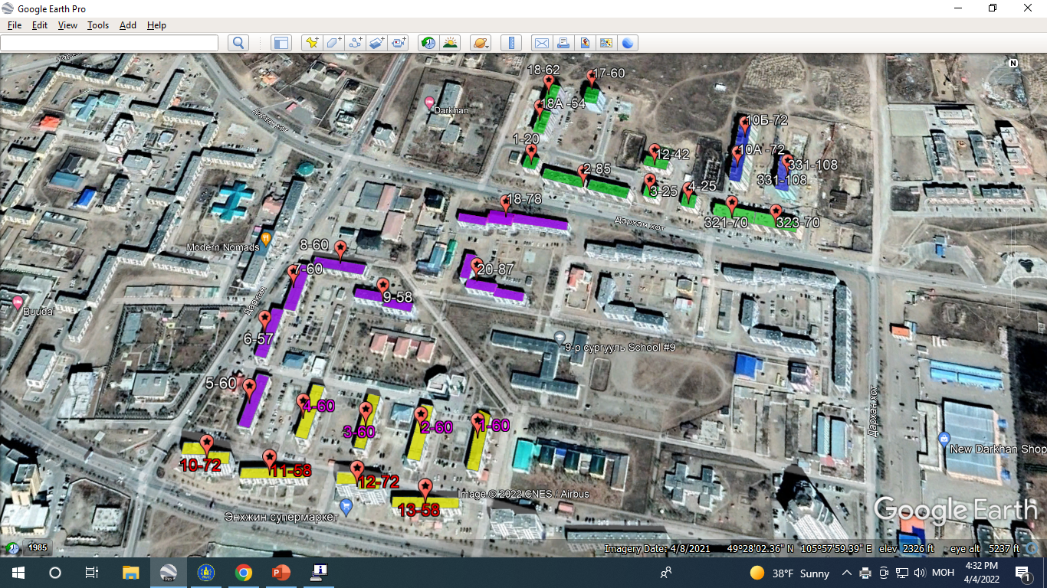
ДАРХАН СУМЫН 11 БАГ
1, 2, 3, 4, 10, 11, 12, 13 байрууд 498 өрх 9,153,382 төгрөг
5, 6, 7, 8, 9, 18, 20 байрууд 441 өрх, 8,569,361 төгрөг
13 хорооллын 1, 2, 3, 4, 12, 17, 18, 18А, 321, 323 байрууд 513 өрх 14,042,046

Slide 36
№ | Байрны дугаар | СӨХ | Өрхийн тоо | 150 төгрөг | Айл өрхөөс авч байсан хуримтлал
1 | 6-р хороолол 1-р байр | Идэр | 236 | 351750 | 1354450
2 | 6-р хороолол 2-р байр |  |  | 351750
3 | 6-р хороолол 3-р байр |  |  | 343750
4 | 6-р хороолол 13-р байр |  |  | 307200
5 | 6-р хороолол 4-р байр | Арвандөрөв | 260 | 343750 | 1444750
6 | 6-р хороолол 10-р байр |  |  | 396900
7 | 6-р хороолол 11-р байр |  |  | 307200
8 | 6-р хороолол 12-р байр |  |  | 396900
9 | 6-р хороолол 5-р байр | Сэлэнгэ-4 | 256 | 304900 | 1483300
10 | 6-р хороолол 6-р байр |  |  | 287400
11 | 6-р хороолол 7-р байр |  |  | 292400
12 | 6-р хороолол 8-р байр |  |  | 290750
13 | 6-р хороолол 9-р байр |  |  | 307850
14 | 6-р хороолол 18-р байр | Давшилт | 185 | 628200 | 1137300
15 | 6-р хороолол 20-р байр |  |  | 509100
16 | 13-р хороолол 18-р байр | МХГ-18 | 62 | 494400 | 494400
17 | 13-р хороолол 18а-р байр | ОБГ-18А | 54 | 469800 | 469800
18 | 13-р хороолол 1-р байр | СӨХ-гүй |  | 150000 | СӨХ-гүй
19 | 13-р хороолол 2-р байр |  |  | 817500
20 | 13-р хороолол 3-р байр |  |  | 187500
21 | 13-р хороолол 4-р байр |  |  | 187500
22 | 13-р хороолол 12-р байр |  |  | 379500
23 | 13-р хороолол 17-р байр |  |  | 660000

Slide 37
№ | Байрны дугаар | 1 өрөө /тоо/ | 2 өрөө /тоо/ | 3 өрөө /тоо/ | 4 өрөө /тоо/ | шинэ тариф |  | орцны тоо | Өрхийн тоо | СӨХ | Хуримтлал
 |  |  |  |  |  | 217 төгрөг | 500 төгрөг |  |  |  | 217 төгрөг | 500 төгрөг
1 | 6-р хороолол 1-р байр | 5 | 35 | 20 |  | 500185 | 1150222 | 24 | 496 | Шинэ СӨХ | 3958948 | 9153382
2 | 6-р хороолол 2-р байр | 5 | 35 | 20 |  | 500185 | 1150222
3 | 6-р хороолол 3-р байр | 5 | 31 | 22 |  | 488901 | 1124062
4 | 6-р хороолол 4-р байр | 5 | 31 | 22 |  | 488901 | 1124062
5 | 6-р хороолол 10-р байр | 18 | 36 | 18 |  | 558558 | 1297863
6 | 6-р хороолол 11-р байр | 18 | 30 | 10 |  | 431830 | 1004544
7 | 6-р хороолол 12-р байр | 18 | 36 | 18 |  | 558558 | 1297863
8 | 6-р хороолол 13-р байр | 18 | 30 | 10 |  | 431830 | 1004544
9 | 6-р хороолол 5-р байр | 4 | 31 | 17 |  | 433566 | 997023 | 31 | 441 | Шинэ СӨХ | 3657752 | 8569361
10 | 6-р хороолол 6-р байр | 4 | 24 | 20 |  | 408828 | 939798
11 | 6-р хороолол 7-р байр | 4 | 30 | 16 |  | 415772 | 956148
12 | 6-р хороолол 8-р байр | 5 | 29 | 16 |  | 413385 | 950752
13 | 6-р хороолол 9-р байр | 17 | 21 | 18 |  | 435953 | 1006669
14 | 6-р хороолол 18-р байр | 18 | 26 | 34 | 20 | 887530 | 2054214
15 | 6-р хороолол 20-р байр | 28 | 36 | 23 |  | 662718 | 1664757
16 | 13-р хороолол 1-р байр | 0 | 20 | 0 |  | 156240 | 490500 | 19 | 513 | Шинэ СӨХ | 4227377 | 14042046
17 | 13-р хороолол 2-р байр | 0 | 25 | 60 |  | 802032 | 2673225
18 | 13-р хороолол 3-р байр | 0 | 25 | 0 |  | 203112 | 613125
19 | 13-р хороолол 4-р байр | 0 | 25 | 0 |  | 203112 | 613125
20 | 13-р хороолол 12-р байр | 15 | 25 | 2 |  | 304451 | 1299825
21 | 13-р хороолол 17-р байр | 0 | 50 | 10 |  | 490420 | 2158200
22 | 13-р хороолол 18-р байр | 16 | 35 | 11 |  | 470022 | 1616700
23 | 13-р хороолол 18а-р байр | 0 | 36 | 18 |  | 460908 | 1536246
24 | 13-р хороолол 321-р байр | 0 | 60 | 10 |  | 568540 | 1520550
25 | 13-р хороолол 323-р байр | 0 | 60 | 10 |  | 568540 | 1520550

Slide 38
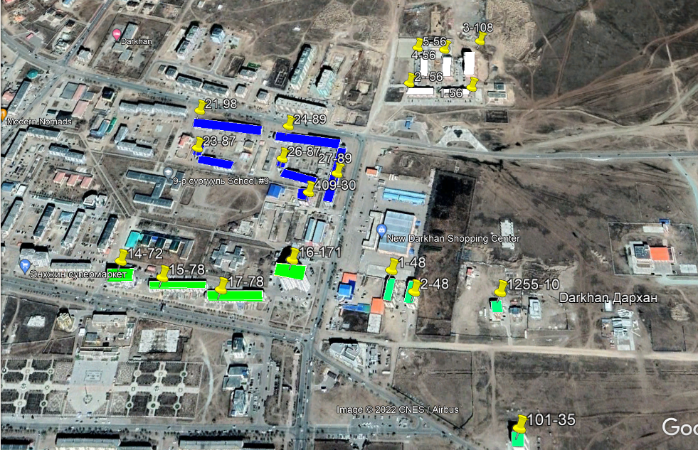
ДАРХАН СУМЫН 12 БАГ
Хүслийн хотхон 1, 2, 3, 4, 5 байрууд 332 өрх 8,573,940 төгрөг
14, 15, 16, 17, Ногоон төгөл 1, 2, Булган хотхон 1255 байрууд 505 өрх 10,922,944 төгрөг
21, 23, 24, 26, 27, 409 байрууд 473 өрх, 10,197,004 төгрөг

Slide 39
№ | Байрны дугаар | СӨХ нэр | Өрхийн тоо | 150 төгрөг | Айл өрхөөс авч байсан хуримтлал
1 | 16 | Гэрэлт цамхаг | 171 | 1046850 | 1046850
2 | 14 | Саруул | 415 | 396900 | 2528100
3 | 15 |  |  | 476700
4 | 17 |  |  | 476700
5 | 24 |  |  | 629100
6 | 26 |  |  | 548700
7 | 21 | Шинэ өргөө | 185 | 628200 | 1099350
8 | 23 |  |  | 471150
9 | Хүслийн хотхон 1 | Хүслийн хотхон | 332 | 426000 | 2622000
10 | Хүслийн хотхон 2 |  |  | 426000
11 | Хүслийн хотхон 3 |  |  | 918000
12 | Хүслийн хотхон 4 |  |  | 426000
13 | Хүслийн хотхон 5 |  |  | 426000
14 | Ногоон төгөл 1 | СӨХ гүй |  | 381600 | 381600
15 | Ногоон төгөл 2 |  |  | 381600 | 381600
16 | Булган хотхон 1255 |  |  | 180000 | 180000
17 | 27 |  |  | 616200 | 616200
18 | 409 |  |  | 225000 | 225000
19 | 101 |  |  | 540000 | 540000

Slide 40
№ | Байрны дугаар | 1 өрөө /тоо/ | 2 өрөө /тоо/ | 3 өрөө /тоо/ | 4 өрөө /тоо/ | Шинэ тариф |  | орцны тоо | Өрхийн тоо | СӨХ нэр | Хуримтлал
 |  |  |  |  |  | 217 төгрөг | 500 төгрөг |  |  |  | 217 төгрөг | 500 төгрөг
1 | 14 | 18 | 36 | 18 | 0 | 558558 | 1297863 | 20 | 505 | Шинэ СӨх | 4,231,066 | 10,922,944
2 | 15 | 18 | 22 | 28 | 10 | 672700 | 1558809
3 | 16 | 16 | 81 | 66 | 8 | 1477336 | 3423199
4 | 17 | 18 | 22 | 28 | 10 | 672700 | 1558809
5 | Ногоон төгөл 1 | 0 | 48 | 0 | 0 | 374976 | 1247832
6 | Ногоон төгөл 2 | 0 | 48 | 0 | 0 | 374976 | 1247832
7 | Булган хотхон 1255 | 0 | 0 | 10 | 0 | 99820 | 588600
8 | 21 | 18 | 26 | 34 | 20 | 887530 | 2054214 | 37 | 473 | Шинэ СӨх | 4,171,825 | 10,197,004
9 | 23 | 28 | 36 | 23 | 0 | 662718 | 1540660
10 | 24 | 9 | 13 | 37 | 30 | 890785 | 2057157
11 | 26 | 28 | 36 | 34 | 0 | 772520 | 1794249
12 | 27 | 9 | 10 | 33 | 19 | 691362 | 2014974
13 | 409 | 0 | 15 | 15 | 0 | 266910 | 735750
14 | Хүслийн хотхон 1 | 16 | 30 | 10 | 0 | 420980 | 1393020 | 10 | 332 | Хүслийн хотхон | 2,605,736 | 8,573,940
15 | Хүслийн хотхон 2 | 16 | 30 | 10 | 0 | 420980 | 1393020
16 | Хүслийн хотхон 3 | 0 | 72 | 36 | 0 | 921816 | 3001860
17 | Хүслийн хотхон 4 | 16 | 30 | 10 | 0 | 420980 | 1393020
18 | Хүслийн хотхон 5 | 16 | 30 | 10 | 0 | 420980 | 1393020
19 | 101 | 0 | 36 | 18 | 0 | 460908 | 1765800 | 1

Slide 41
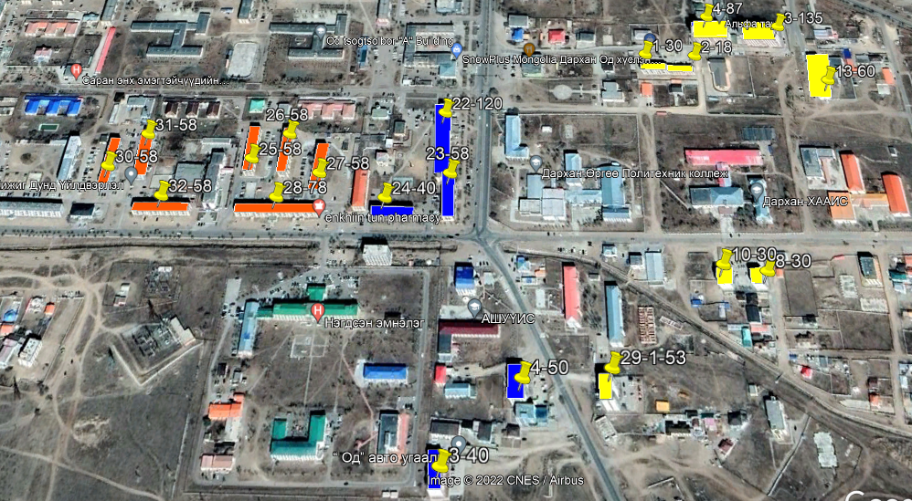
ДАРХАН СУМЫН 13 БАГ
22, 23, 24, 30 хороолол 3, 4 байр 29 дүгээр хороолол 1 байр, 10 хороолол 8, 10 байрууд 420 өрх 8,716,904 төгрөг
10 хороолол 1, 2, 3, 4, 13 байрууд 330 өрх 7,278,039 төгрөг
25, 26, 27, 28, 30, 31, 32 байрууд 426 өрх 7,556,643 төгрөг

Slide 42
№ | Байрны дугаар | СӨХ | Өрхийн тоо | 150 төгрөг | Айл өрхөөс авч байсан хуримтлал
1 | 1-р хороолол 22 | Цагаан өргөө | 220 | 666000 | 1217000
2 | 1-р хороолол 23 |  |  | 321000
3 | 1-р хороолол 24 |  |  | 230000
4 | 1-р хороолол 25 | Ялалт | 252 | 325200 | 1371300
5 | 1-р хороолол 26 |  |  | 325200
6 | 1-р хороолол 27 |  |  | 325200
7 | 1-р хороолол 28 |  |  | 395700
8 | 1-р хороолол 30 | Цэгц | 174 | 313200 | 939600
9 | 1-р хороолол 31 |  |  | 313200
10 | 1-р хороолол 32 |  |  | 313200
11 | 30-р хороолол 3 | Альфа | 86 | 272250 | 677250
12 | 30-р хороолол 4 |  |  | 405000
13 | 29-р хороолол 1 | СӨХ-гүй |  | 384470
14 | 10-р хороолол 8 |  |  | 193500
15 | 10-р хороолол 10 |  |  | 193500
16 | 10-р хороолол 1 |  |  | 232500
17 | 10-р хороолол 2 |  |  | 139500
18 | 10-р хороолол 3 |  |  | 891000
19 | 10-р хороолол 4 |  |  | 673500
20 | 10-р хороолол 13 |  |  | 289200

Slide 43
№ | Байрны дугаар | орцны тоо | 1 өрөө /тоо/ | 2 өрөө /тоо/ | 3 өрөө /тоо/ | 4 өрөө /тоо/ | Шинэ тариф |  | Орцны тоо | өрхийн тоо | СӨХ | Хуримтлал
 |  |  |  |  |  |  | 217 төгрөг | 500 төгрөг |  |  |  | 217 төгрөг | 500 төгрөг
1 | 1-р хороолол 22 | 6 | 10 | 95 | 15 |  | 946120 | 2177820 | 19 | 420 | Цагаан өргөө | 3296230 | 8716904
2 | 1-р хороолол 23 | 3 | 10 | 45 | 5 |  | 455700 | 1049670
3 | 1-р хороолол 24 | 3 |  | 10 | 25 | 5 | 389515 | 752100
4 | 30-р хороолол 3 | 2 | 15 | 15 | 6 |  | 258447 | 890257
5 | 30-р хороолол 4 | 2 | 10 | 30 | 10 |  | 388430 | 1324350
6 | 29-р хороолол 1 | 1 | 18 | 18 | 18 |  | 417942 | 1257217
7 | 10-р хороолол 8 | 1 | 6 | 24 |  |  | 220038 | 632745
8 | 10-р хороолол 10 | 1 | 6 | 24 |  |  | 220038 | 632745
9 | 1-р хороолол 25 | 4 | 18 | 18 | 22 |  | 457870 | 1063404 | 30 | 426 | Ялалт | 3376520 | 7556643
10 | 1-р хороолол 26 | 4 | 18 | 18 | 22 |  | 457870 | 1063404
11 | 1-р хороолол 27 | 4 | 18 | 18 | 22 |  | 457870 | 1063404
12 | 1-р хороолол 28 | 6 | 18 | 18 | 32 | 10 | 681380 | 1293939
13 | 1-р хороолол 30 | 4 | 18 | 26 | 14 |  | 440510 | 1024164
14 | 1-р хороолол 31 | 4 | 18 | 26 | 14 |  | 440510 | 1024164
15 | 1-р хороолол 32 | 4 | 18 | 26 | 14 |  | 440510 | 1024164
16 | 10-р хороолол 1 | 2 | 10 | 15 | 5 |  | 221340 | 760275 | 10 | 330 | Шинэ | 2430400 | 7278039
17 | 10-р хороолол 2 | 2 | 6 | 9 | 3 |  | 132804 | 456165
18 | 10-р хороолол 3 | 2 | 44 | 88 |  |  | 926156 | 2913570
19 | 10-р хороолол 4 | 2 |  | 58 | 22 | 10 | 796390 | 2202345
20 | 10-р хороолол 13 | 2 | 50 | 8 | 2 |  | 353710 | 945684

Slide 44
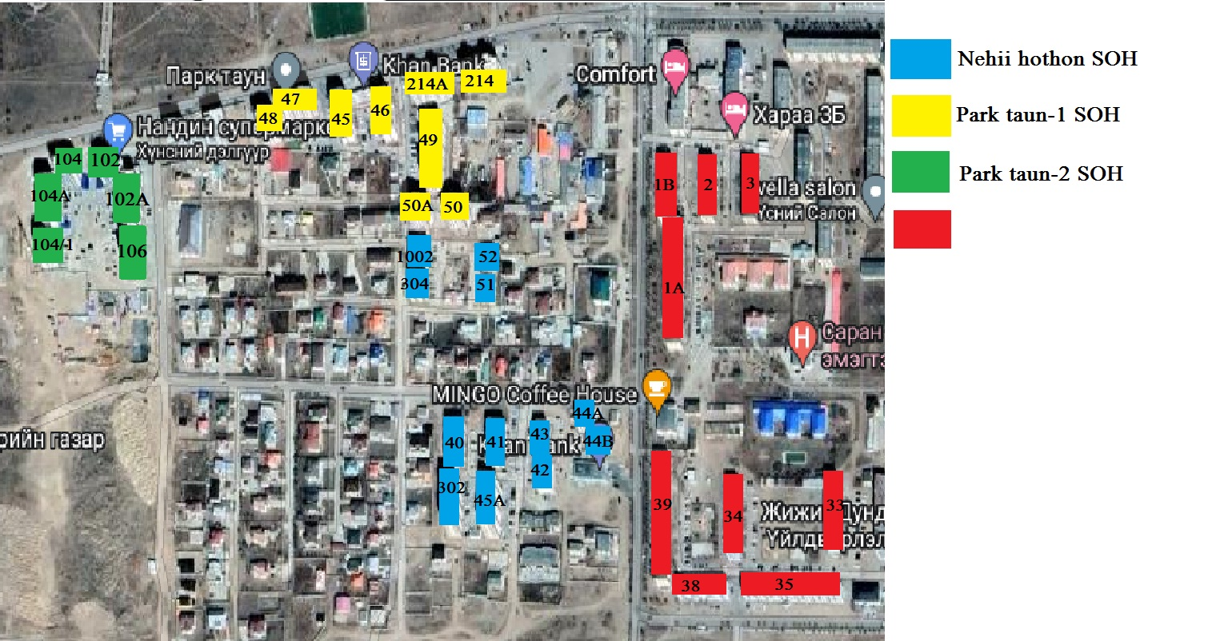
ДАРХАН СУМЫН 14 БАГ
102, 102А, 104, 104А, 104/1, 106/1, 106/2 байрууд 373 өрх 8,632,799 төгрөг
45, 46, 47, 48, 49, 50, 50А, 214, 214А байрууд 600 өрх 15,397,775 төгрөг
40, 41, 42, 43, 44А, 44Б, 45А, 302, 1002, 304, 51, 52 байрууд 398 өрх 10,900,381 төгрөг
1А, 1В, 2, 3 байрууд 276 өрх, 5,219,410 төгрөг
33, 34, 35, 38, 39 байрууд 374 өрх 6,762,236 төгрөг
1в
2
3
1а
106/2

Slide 45
№ | Байрны дугаар | СӨХ нэр | Өрхийн тоо | хуучин үнэлгээ /төгрөг/ | Айл өрхөөс авч байсан хуримтлал
1 | 1-А | Батарвижих | 276 | 672000 | 1596150
2 | 1-Б |  |  | 317150
3 | 2 |  |  | 297400
4 | 3 |  |  | 309600
5 | 33 | Буянт | 374 | 371800 | 2067950
6 | 34 |  |  | 305800
7 | 35 |  |  | 454150
8 | 38 |  |  | 269700
9 | 39 |  |  | 666500
10 | 45 | ПТ-1 | 600 | 538200 | 4708800
11 | 46 |  |  | 529200
12 | 47 |  |  | 456300
13 | 48 |  |  | 375000
14 | 49 |  |  | 1307100
15 | 50 |  |  | 270000
16 | 50-А |  |  | 270000
17 | 214 |  |  | 486750
18 | 214-А |  |  | 476250
19 | 102 | ПТ-2 | 370 | 376500 | 2640000
20 | 102-А |  |  | 322500
21 | 104 |  |  | 358500
22 | 104-А |  |  | 310500
23 | 104/1 |  |  | 293250
24 | 106/1 |  |  | 483750
25 | 106/2 |  |  | 495000
26 | 40 | Нэхий хотхон | 261 | 382500 | 2278200
27 | 41 |  |  | 395700
28 | 45а |  |  | 750000
29 | 302 |  |  | 750000
30 | 44-А | СӨХ-гүй |  | 150000
31 | 44-Б |  |  | 150000
32 | 51 |  |  | 67500
33 | 52 |  |  | 67500
34 | 304 |  |  | 100500
35 | 1002 |  |  | 141000
36 | 42 |  |  | 187500
37 | 43 |  |  | 191250

Slide 46
№ | Байрны дугаар | 1 өрөө /тоо/ | 2 өрөө /тоо/ | 3 өрөө /тоо/ | 4 өрөө /тоо/ | Шинэ тариф |  | Орц, өрхийн тоо | Өрхийн тоо | СӨХ нэр | Хуримтлал
 |  |  |  |  |  | 217 төгрөг | 500 төгрөг |  |  |  | 217 төгрөг | 500 төгрөг
1 | 1-А | 10 | 91 | 19 | 0 | 954800 | 2197440 | 15 | 276 | Батарвижих | 2269169 | 5219410
2 | 1-Б | 9 | 45 | 5 | 0 | 450275 | 1037080
3 | 2 | 14 | 12 | 13 | 10 | 423150 | 972498
4 | 3 | 5 | 17 | 17 | 9 | 440944 | 1012392
5 | 33 | 18 | 41 | 11 | 0 | 527744 | 1215786 | 23 | 374 | Буянт | 2937529 | 6762236
6 | 34 | 18 | 29 | 11 | 0 | 434000 | 999966
7 | 35 | 29 | 47 | 12 | 0 | 644273 | 1485100
8 | 38 | 1 | 10 | 19 | 9 | 384524 | 881919
9 | 39 | 10 | 90 | 19 | 0 | 946988 | 2179465
10 | 45 | 0 | 43 | 18 | 1 | 527961 | 1759914 | 16 | 600 | ПТ-1 | 4637507 | 15397775
11 | 46 | 0 | 60 | 0 | 6 | 542934 | 1730484
12 | 47 | 0 | 18 | 18 | 9 | 431613 | 1492101
13 | 48 | 0 | 20 | 20 | 0 | 355880 | 1226250
14 | 49 | 0 | 154 | 10 | 3 | 1339975 | 4274217
15 | 50 | 20 | 20 | 0 | 0 | 264740 | 882900
16 | 50-А | 20 | 20 | 0 | 0 | 264740 | 882900
17 | 214 | 43 | 20 | 7 | 0 | 459389 | 1591672
18 | 214-А | 45 | 20 | 5 | 0 | 450275 | 1557337
19 | 102 | 0 | 59 | 2 | 0 | 480872 | 1231155 | 11 | 370 | ПТ-2 | 3064040 | 8632799
20 | 102-А | 0 | 35 | 10 | 0 | 373240 | 1054575
21 | 104 | 0 | 56 | 2 | 0 | 457436 | 1172295
22 | 104-А | 0 | 33 | 10 | 0 | 357616 | 1015335
23 | 104/1 | 0 | 47 | 1 | 0 | 377146 | 958927
24 | 106/1 | 0 | 30 | 27 | 0 | 503874 | 1581862
25 | 106/2 | 0 | 30 | 28 | 0 | 513856 | 1618650
26 | 51 | 0 | 0 | 6 | 0 | 59892 | 220725 | 20 | 398 | Нэхий хотхон | 3261293 | 10900381
27 | 52 | 0 | 0 | 6 | 0 | 59892 | 220725
28 | 304 | 0 | 13 | 2 | 0 | 121520 | 328635
29 | 1002 | 0 | 16 | 4 | 0 | 164920 | 461070
30 | 40 | 20 | 20 | 10 | 0 | 364560 | 1250775
31 | 41 | 20 | 20 | 10 | 1 | 376929 | 1293939
32 | 42 | 0 | 25 | 0 | 0 | 195300 | 613125
33 | 45а | 0 | 40 | 40 | 0 | 711760 | 2452500
34 | 302 | 0 | 40 | 40 | 0 | 711760 | 2452500
35 | 43 | 10 | 10 | 5 | 0 | 182280 | 625387
36 | 44-А | 0 | 20 | 0 | 0 | 156240 | 490500
37 | 44-Б | 0 | 20 | 0 | 0 | 156240 | 490500

Slide 47
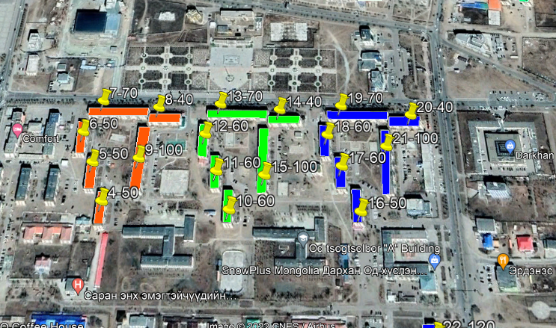
ДАРХАН СУМЫН 16 БАГ
4, 5, 6, 7, 8, 9, 10, 11, 12 байрууд 548 өрх 11,368,830 төгрөг
13, 14, 15, 16, 17, 18, 19, 20, 21 байрууд 590 өрх 12,416,003 төгрөг

Slide 48
№ | Байрны дугаар |  |  | 150 төгрөг | айл өрхөөс авч байсан хуримтлал
 |  | СӨХ нэр | Өрхийн тоо
1 | 4 байр | Улам дэвших | 220 | 305600 | 1455700
2 | 5 байр |  |  | 306800
3 | 6 байр |  |  | 303800
4 | 7 байр |  |  | 539500
5 | 8 байр | Хараа | 328 | 273250 | 1989400
6 | 9 байр |  |  | 623500
7 | 10 байр |  |  | 310650
8 | 11 байр |  |  | 391000
9 | 12 байр |  |  | 391000
10 | 13 байр | Бурхант өргөө | 590 | 508000 | 3762425
11 | 14 байр |  |  | 273250
12 | 15 байр |  |  | 623500
13 | 16 байр |  |  | 310925
14 | 17 байр |  |  | 321000
15 | 18 байр |  |  | 321000
16 | 19 байр |  |  | 508000
17 | 20 байр |  |  | 273250
18 | 21 байр |  |  | 623500

Slide 49
№ | Байрны дугаар |  |  |  |  | Шинэ тариф |  |  |  | СӨХ | хуримтлал
 |  | 1 өрөө /тоо/ | 2 өрөө /тоо/ | 3 өрөө /тоо/ | 4 өрөө /тоо/ | 217 төгрөг | 500 төгрөг | Орц тоо | Өрхийн тоо |  | 217 төгрөг | 500 төгрөг
1 | 4 байр | 6 | 17 | 27 | 0 | 434868 | 1008480 | 33 | 548 | Шинэ СӨХ | 4904634 | 11368830
2 | 5 байр | 8 | 12 | 30 | 0 | 436604 | 1012440
3 | 6 байр | 8 | 14 | 28 | 0 | 432264 | 1002540
4 | 7 байр | 2 | 9 | 17 | 42 | 770350 | 1780350
5 | 8 байр | 0 | 10 | 25 | 5 | 389515 | 901725
6 | 9 байр | 15 | 25 | 55 | 5 | 887530 | 2057550
7 | 10 байр | 7 | 11 | 22 | 8 | 442463 | 1025145
8 | 11 байр | 10 | 45 | 15 | 0 | 555520 | 1290300
9 | 12 байр | 10 | 45 | 15 | 0 | 555520 | 1290300
10 | 13 байр | 0 | 10 | 40 | 20 | 724780 | 1676400 | 39 | 590 | Бурхант өргөө | 5382685 | 12416003
11 | 14 байр | 0 | 10 | 25 | 5 | 389515 | 901725
12 | 15 байр | 10 | 30 | 60 | 0 | 887530 | 2057550
13 | 16 байр | 5 | 15 | 20 | 10 | 467635 | 1026053
14 | 17 байр | 10 | 45 | 5 | 0 | 455700 | 1059300
15 | 18 байр | 10 | 45 | 5 | 0 | 455700 | 1059300
16 | 19 байр | 0 | 10 | 40 | 20 | 724780 | 1676400
17 | 20 байр | 0 | 10 | 25 | 5 | 389515 | 901725
18 | 21 байр | 10 | 30 | 60 | 0 | 887530 | 2057550

Slide 50
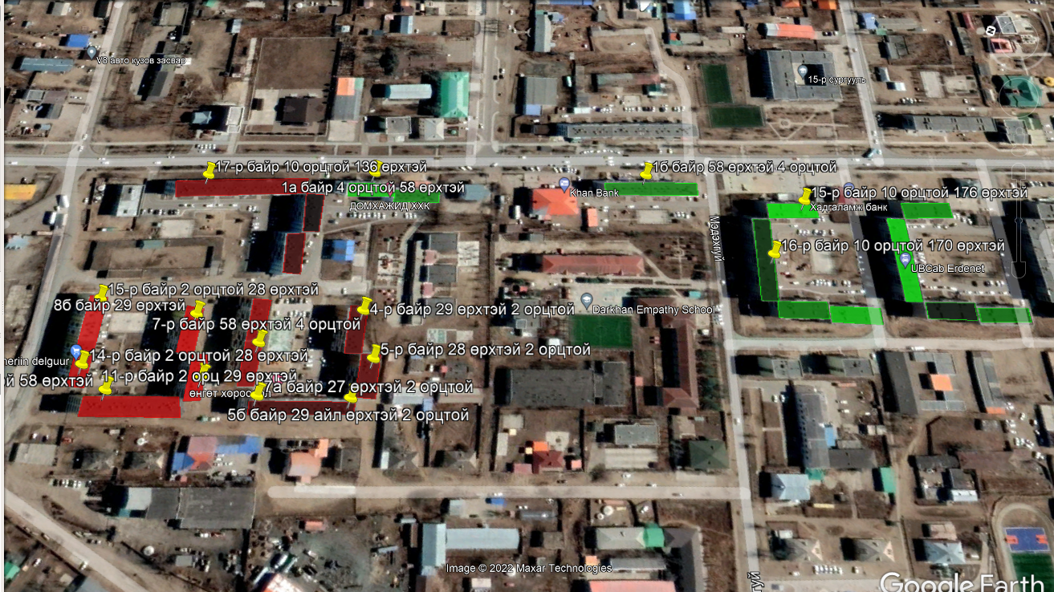
ДАРХАН СУМЫН ӨРГӨӨ БАГ
1Б, 15, 16 байрууд 402 өрх 6,345,735 төгрөг
1А, 4, 5, 5Б, 7, 7А, 8Б, 9, 11, 14, 15, 17 байрууд 537 өрх 9,654,275 төгрөг
1А
58

Slide 51
№ | Байрны дугаар | СӨХ | Өрхийн тоо | 150 төгрөг | Айл өрхөөс авч байсан хуримтлал
1 | 22-15-р байр | Нарлаг өргөө | 489 | 831500 | 2444500
2 | 22-16-р байр |  |  | 831500
3 | 21-17-р байр |  |  | 781500
4 | 21-1а-байр | Оч | 277 | 293550 | 1479000
5 | 21-1б-байр |  |  | 259950
6 | 21-4-р байр |  |  | 156600
7 | 21--5-р байр |  |  | 156600
8 | 21-5б байр |  |  | 156600
9 | 21-7-р байр |  |  | 308550
10 | 21-7а байр |  |  | 147150
11 | 21-8б байр | Жаргалант өргөө | 173 | 156600 | 921900
12 | 21-9-р байр |  |  | 308550
13 | 21-11- байр |  |  | 149100
14 | 21-14-р байр |  |  | 151050
15 | 21-15-р байр |  |  | 156600

Slide 52
№ | Байрны дугаар | 1 өрөө /тоо/ | 2 өрөө /тоо/ | 3 өрөө /тоо/ | 4 өрөө /тоо/ | Шинэ тариф |  | Орцны тоо | Өрхийн тоо | СӨХ | Хуримтлал
 |  |  |  |  |  | 217 төгрөг | 500 төгрөг |  |  |  | 217 төгрөг | 500 төгрөг
1 | 22-15-р байр | 90 | 78 | 8 |  | 1177442 | 2743950 | 10 | 402 | Шинэ | 2720095 | 6345735
2 | 22-16-р байр | 90 | 78 | 8 |  | 1177442 | 2743950 | 10
3 | 21-1б-байр | 17 | 26 | 7 |  | 365211 | 857835 | 4
4 | 21-8б байр | 9 | 13 | 7 |  | 220255 | 522000 | 2 | 537 | Шинэ | 4111716 | 9654275
5 | 21-9-р байр | 19 | 27 | 12 |  | 433783 | 1018215 | 4
6 | 21-11- байр | 9 | 18 | 2 |  | 209405 | 497000 | 2
7 | 21-14-р байр | 9 | 12 | 7 |  | 212443 | 498465 | 2
8 | 21-15-р байр | 9 | 13 | 7 |  | 220255 | 516780 | 2
9 | 21-17-р байр | 37 | 54 | 38 | 8 | 1100841 | 2578950 | 10
10 | 21-1а-байр | 18 | 25 | 12 |  | 412734 | 968715 | 4
11 | 21-7-р байр | 17 | 31 | 10 |  | 434217 | 1018215 | 4
12 | 21-7а байр | 8 | 12 | 7 |  | 207018 | 485595 | 2
13 | 21-4-р байр | 9 | 13 | 7 |  | 220255 | 516780 | 2
14 | 21--5-р байр | 9 | 13 | 7 |  | 220255 | 516780 | 2
15 | 21-5б байр | 9 | 13 | 7 |  | 220255 | 516780 | 2

Slide 53
Удирдах зөвлөлд байр бүрээс төлөөлөл оруулах
Удирдах зөвлөлд ИНХ-ын дарга, Аймаг, сумын ИХТөлөөлөгч нарыг оруулах

Slide 54
Төлбөрийн нэгдсэн биллийг бий болгох буюу HOME CENTER байгуулах.

Slide 55
1м2-аас авах засвар үйлчилгээний хөлсийг 217 төгрөгөөр тооцож авах.

Slide 56
Бараа материалын үнийн өсөлтийн хувьтай харьцуулан жишиг үнийн тарифийг гаргалаа. 2021 оны 1 дүгээр улирлыг 2022 оны 01 дүгээр улиралтай харьцуулахад өргөн хэрэглээний бараа материалын үнэ 45%-иар өссөн тул СӨХ-ны төлбөрийг 150 төгрөгөөс 217 байхаар тооцоолов.

Slide 57
№ | Байр | Өрөөнүүд | Мкв | 1мкв үнэ | СӨХ төлбөр | Үйлчлэгчийн цалин | Үнэ
1 | Тоосгон орон сууц | 1 өрөө | 25 | 217 | 5425 | 5000 | 10425
2 |  | 2 өрөө | 36 | 217 | 7812 | 5000 | 12812
3 |  | 3 өрөө | 46 | 217 | 9982 | 5000 | 14982
4 |  | 4 өрөө | 57 | 217 | 12369 | 5000 | 17369
5 | Угсармал орон сууц | 1 өрөө | 26 | 217 | 5642 | 5000 | 10642
6 |  | 2 өрөө | 37 | 217 | 8029 | 5000 | 13029
7 |  | 3 өрөө | 47 | 217 | 10199 | 5000 | 15199
8 |  | 4 өрөө | 58 | 217 | 12586 | 5000 | 17586
СӨХ төлбөр | Цэвэрлэгээний материал | Гадна талбайн цэвэрлэгээ | Хуримтлал
5425 | 500 | 2000 | 7925
7812 | 500 | 2000 | 10312
9982 | 500 | 2000 | 12482
12369 | 500 | 2000 | 14869
5642 | 500 | 2000 | 8142
8029 | 500 | 2000 | 10529
10199 | 500 | 2000 | 12699
12586 | 500 | 2000 | 15086

Slide 58
Хураамжийг 217 төгрөгөөр тооцоход
Угсармал орон сууцанд
1 өрөө- 5642 /26м2/
2 өрөө- 8029 /37м2/
3 өрөө- 10199 /47м2/
4 өрөө- 12586 /58м2/
Тоосгон орон сууцанд
1 өрөө- 5425 /25м2/
2 өрөө- 7812 /36м2/
3 өрөө- 9982 /46м2/
4 өрөө- 12369 /57м2/

Slide 59
4. НОМЕ CENTER

Slide 60
“ДАРХАН ДУЛААНЫ СҮЛЖЭЭ” ТӨХК
Тус байгууллага нь нийт 19 байцаагчтай үүнээс 16 айл өрхүүдээр, 2 ААНБ-уудаар, 1 амины орон сууцны айл өрхүүдээс тус тус төлбөр хураамж авдаг, төлбөрийн нэхэмжлэлийг мессежээр явуулдаг.
19 байцаагчийн сарын цалинд 12-15 сая төгрөгийг зарцуулдаг.

Slide 61
“ДАРХАН УС СУВАГ” ХК
Тус байгууллага нь нийт 22 байцаагчтай үүнээс 20 айл өрхүүдээр, 2 ААНБ-уудаас төлбөр хураамж авдаг, төлбөрийн нэхэмжлэлийг мессежээр явуулдаг.
22 байцаагчийн сарын цалинд 17-20 сая төгрөгийг зарцуулдаг.

Slide 62
НИЙТИЙН АЖ АХУЙ ҮЙЛЧИЛГЭЭНИЙ ГАЗАР
Тус байгууллага нь нийт 16 байцаагчтай үүнээс ахлах-1, гэр хороололд 6, орон сууцанд 8, нэг цонхны үйлчилгээ дээр 1 байцаагч ажилладаг.
16 байцаагчийн сарын цалинд 8-10 сая төгрөгийг зарцуулдаг.

Slide 63
Мэргэжлийн 3 байгууллагад 57 байцаагч ажиллаж тэдний цалингийн зардалд сард 37-45 сая төгрөгийг зарцуулж байна
Нэгдсэн биллингид холбогдсоноор байцаагч нарын орон тоог багасгаж цалингийн зардлыг бууруулна
HOME CENTER
СӨХ
ГӨЭХ

Slide 64
HOME CENTER ЗАРДЛЫН ТООЦОО
№ | Эд зүйлсийн нэр | Тоо | Нэг бүрийн үнэ | ийт үнэ
1 | Ширээ | 2 | 700000 | 1400000
2 | Сандал | 2 | 300000 | 600000
3 | компьютер | 2 | 2600000 | 5200000
4 | принтер | 1 | 650000 | 650000
5 | уртасгагч | 3 | 30000 | 90000
Нийт өртөг |  |  |  | 7940000

Slide 65
HOME CENTER-Т АЖИЛЛАХ АЖИЛЧДЫН ЦАЛИНГИЙН ТООЦОО
№ | Төвд ажиллах ажилчид | Үндсэн | НД, ЭМД 11.5% | үлдэх | ХХОАТ 10% | үлдэх | татварын дараах хөнгөлөлт нэмэх | Гарт олгох
1 | Гүйцэтгэх захирал | 1.000.000 | 115000 | 885000 | 88500 | 796500 | 18000 | 814500
2 | Нягтлан | 1.200.000 | 138000 | 1062000 | 106200 | 955800 | 18000 | 973800
3 | Оператор мэдээллийн ажилтан | 900000 | 103500 | 796500 | 79650 | 716850 | 18000 | 734850
4 | Үйлчлэгч | 750000 | 86250 | 663750 | 66375 | 597375 | 18000 | 615375
№ | Төвд ажиллах ажилчид | Орон тоо | Цалингийн зардал | 1 СӨХ-д ногдох
1 | Нягтлан | 1 | 973800 | 97380
2 | Оператор мэдээллийн ажилтан | 1 | 734850 | 73485
№ | Урсгал зардал | хэмжээ | Нэг бүрийн үнэ | нийт үнэ | нийт үнэ
1 | Бичгийн цаас | 2 | 18000 | 36000 | 51000
2 | принтерийн хор | 1 | 15000 | 15000
№ | Хоолны зардал | өдрийн | хоног | Дүн | Нийт
1 | Нягтлан | 5000 | 22 | 110000 | 220000
2 | Оператор мэдээллийн ажилтан | 5000 | 22 | 110000
№ | Унааны зардал | өдрийн | хоног | Дүн | Нийт
1 | Оператор мэдээллийн ажилтан | 2000 | 22 | 44000 | 88000
2 | Нягтлан | 2000 | 22 | 44000
Бусад зардал нийт | 359000
1 СӨХ-д хувиарлагдах | 35900

Slide 66
№ | баг | СӨХ-д хамрагдах байрууд | Орцны тоо | Гүйцэтгэх захирал | Үйлчлэгчийн тоо /8 орц тутам 1 үйлчлэгчтэй байна/ | Төвлөрөх мөнгөн дүн | Гүйцэтгэх захирал цалин | Үйлчлэгчийн цалин | Нягтлан цалин | Оператор мэдээллийн ажилтан | Бусад зардал | СӨХ-д үлдэх төсөв | СӨХ тус бүрээс авах мөнгө | Home сеnter-т өгөх хувь /%/ |  | СӨХ-д үлдэх хуримтлал /80%/
1 | 13 | 1 хороолол 22, 23, 24, 30 хороолол 3, 4, 29 хороолол 1, 10 хороолол 8, 10 нийт 420 өрх | 20 | 1 | 3 | 3296230 | 814500 | 1846125 | 97380 | 73485 | 35900 | 428840 | 206765 | 6.2727722 | 80 | 343072
2 |  | 1 хороолол 25, 26, 27, 28, 30, 31, 32 нийт 426 өрх | 30 | 1 | 3 | 3376520 | 814500 | 1846125 | 97380 | 73485 | 35900 | 509130 | 206765 | 6.1236125 | 80 | 407304
3 |  | 10 хороолол 1, 2, 3, 4, 13 нийт 330 өрх | 14 | 1 | 2 | 2430400 | 814500 | 1230750 | 97380 | 73485 | 35900 | 178385 | 206765 | 8.5074473 | 80 | 142708
4 | 14 | 1А, 1Б, 2, 3 нийт 276 өрх | 15 | 1 | 2 | 2,269,169 | 814500 | 1230750 | 97380 | 73485 | 35900 | 17154 | 206765 | 9.111926 | 80 | 13723.2
5 |  | 33, 34, 35, 38, 39 нийт 374 өрх | 23 | 1 | 3 | 2,937,529 | 814500 | 1846125 | 97380 | 73485 | 35900 | 70139 | 206765 | 7.038739 | 80 | 56111.2
6 |  | 45, 46, 47, 48, 49, 50, 50А, 214, 214А нийт 600 өрх | 16 | 1 | 4 | 4,637,507 | 814500 | 2461500 | 97380 | 73485 | 35900 | 1154742 | 206765 | 4.4585377 | 80 | 923793.6
7 |  | 102, 102А, 104, 104А, 104/1, 106/1, 106/2 нийт 398 өрх | 20 | 1 | 3 | 3,064,040 | 814500 | 1846125 | 97380 | 73485 | 35900 | 196650 | 206765 | 6.7481169 | 80 | 157320
8 |  | 51, 52, 304, 1002, 40, 41, 42, 45А, 302, 43, 44А, 44Б нийт 370 өрх | 11 | 1 | 3 | 3,261,293 | 814500 | 1846125 | 97380 | 73485 | 35900 | 393903 | 206765 | 6.3399701 | 80 | 315122.4
9 | 16 | 4, 5, 6, 7, 8, 9, 10, 11, 12 нийт 548 өрх | 33 | 1 | 4 | 4,904,634 | 814500 | 2461500 | 97380 | 73485 | 35900 | 1421869 | 206765 | 4.215707 | 80 | 1137495.2
10 |  | 13, 14, 15, 16, 17, 18, 19, 20, 21 нийт 590 өрх | 39 | 1 | 5 | 5,382,685 | 814500 | 3076875 | 97380 | 73485 | 35900 | 1284545 | 206765 | 3.8412985 | 80 | 1027636

Slide 67
№ | баг | СӨХ-д хамрагдах байрууд | Орцны тоо | Гүйцэтгэх захирал | Үйлчлэгчийн тоо /8 орц тутам 1 үйлчлэгчтэй байна/ | Төвлөрөх мөнгөн дүн | Гүйцэтгэх захирал цалин | Үйлчлэгчийн цалин | Нягтлан цалин | Оператор мэдээллийн ажилтан | Бусад зардал | СӨХ-д үлдэх төсөв | СӨХ тус бүрээс авах мөнгө | Home сеnter-т өгөх хувь /%/ |  | СӨХ-д үлдэх хуримтлал /80%/
1 | 13 | 1 хороолол 22, 23, 24, 30 хороолол 3, 4, 29 хороолол 1, 10 хороолол 8, 10 нийт 420 өрх | 20 | 1 | 3 | 3296230 | 814500 | 1846125 | 97380 | 73485 | 35900 | 428840 | 206765 | 6.2727722 | 80 | 343072
2 |  | 1 хороолол 25, 26, 27, 28, 30, 31, 32 нийт 426 өрх | 30 | 1 | 3 | 3376520 | 814500 | 1846125 | 97380 | 73485 | 35900 | 509130 | 206765 | 6.1236125 | 80 | 407304
3 |  | 10 хороолол 1, 2, 3, 4, 13 нийт 330 өрх | 14 | 1 | 2 | 2430400 | 814500 | 1230750 | 97380 | 73485 | 35900 | 178385 | 206765 | 8.5074473 | 80 | 142708
4 | 14 | 1А, 1Б, 2, 3, 33, 34, 35, 38, 39 нийт 650 өрх | 38 | 1 | 5 | 5,206,698 | 814500 | 3076875 | 97380 | 73485 | 35900 | 1,108,558 | 206765 | 3.9711349 | 80 | 886846.4
6 |  | 45, 46, 47, 48, 49, 50, 50А, 214, 214А нийт 600 өрх | 16 | 1 | 4 | 4,637,507 | 814500 | 2461500 | 97380 | 73485 | 35900 | 1154742 | 206765 | 4.4585377 | 80 | 923793.6
7 |  | 102, 102А, 104, 104А, 104/1, 106/1, 106/2 нийт 398 өрх | 20 | 1 | 3 | 3,064,040 | 814500 | 1846125 | 97380 | 73485 | 35900 | 196650 | 206765 | 6.7481169 | 80 | 157320
8 |  | 51, 52, 304, 1002, 40, 41, 42, 45А, 302, 43, 44А, 44Б нийт 370 өрх | 11 | 1 | 3 | 3,261,293 | 814500 | 1846125 | 97380 | 73485 | 35900 | 393903 | 206765 | 6.3399701 | 80 | 315122.4
9 | 16 | 4, 5, 6, 7, 8, 9, 10, 11, 12 нийт 548 өрх | 33 | 1 | 4 | 4,904,634 | 814500 | 2461500 | 97380 | 73485 | 35900 | 1421869 | 206765 | 4.215707 | 80 | 1137495.2
10 |  | 13, 14, 15, 16, 17, 18, 19, 20, 21 нийт 590 өрх | 39 | 1 | 5 | 5,382,685 | 814500 | 3076875 | 97380 | 73485 | 35900 | 1284545 | 206765 | 3.8412985 | 80 | 1027636

Slide 68
СӨХ-НЫ ҮЙЛ АЖИЛЛАГААГ ДЭМЖИХ ЧИГЛЭЛЭЭР
ТӨРИЙН ОРОЛЦОО
Эхний жилд санхүүгийн 70%, иргэдээс 30% оролцоотой төсөл хөтөлбөрийн хүрээнд засварын ажлууд хийгддэг
Хоёрдахь жилд төр 50%, иргэд 50%,
Дөрөв дэхь жилээс иргэд 100% оролцоотой болгох зорилтыг тавьж байна.
Гурав дахь жилд төр 30%, иргэд 70%
ИНГЭСНЭЭР СӨХ БИЕ ДААН ҮЙЛ АЖИЛЛАГАА ЯВУУЛАХ ҮНДЭС СУУРИЙГ ТАВЬЖ БАЙГАА ЮМ.

Slide 69
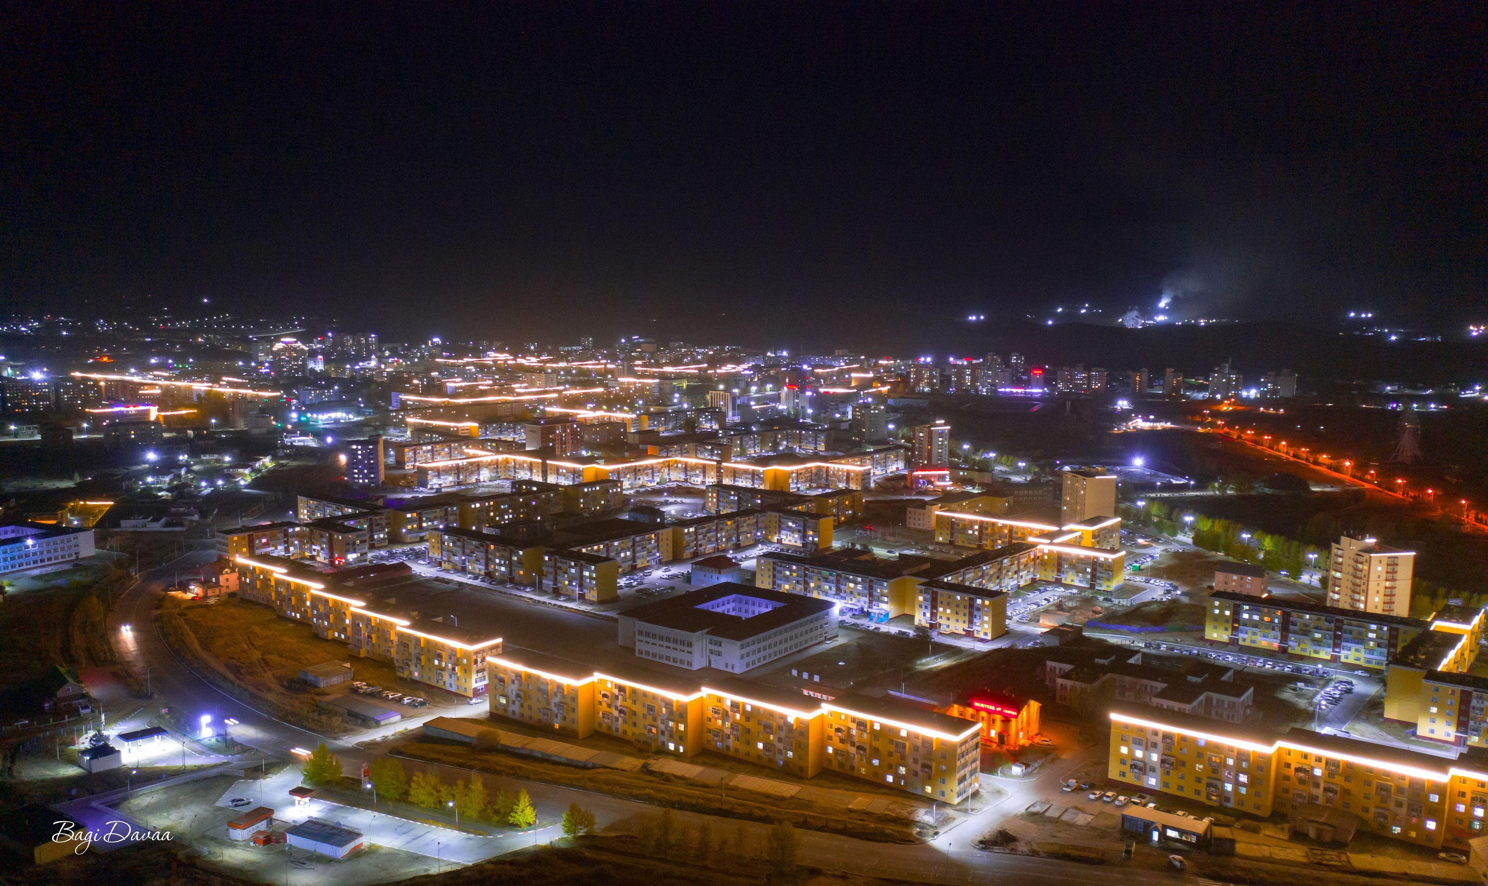
“ДАРХАН АЙЛ” СИСТЕМ
AIL SYSTEM

Slide 70
01. СИСТЕМИЙН ТУХАЙ
01
АЙЛ систем нь СӨХa-н үйл ажиллагааг шилэн болгох,
02
СӨХ болон оршин суугчдын хоорондын харилцаа холбооны
албан ёсны платформ болох
03
Оршин суугчдад төлбөр төлөх явцыг хялбарчилж,
СӨХ-н төлбөр хураалтыг сайжруулах зорилготой
04
Тус систем дээр СӨХ-ны төлбөрийн нэхэмжлэх болон авлага үүсгэх, төлөлтийн хэмжээг харуулах бүрэн дүүрэн боломжтой юм

Slide 71
Статистик
Системийн хэрэглэгч
СӨХ-н орлого, авлагын
хянах самбар юм
СӨХ нь өөрийн
ажилтнуудыг
бүртгэн систем
хэрэглэх эрхийн
тохиргоог хийх юм.
Орон сууц
СӨХ
СӨХ нь орон сууцыг бүртгэнэ.
Бүртгэлд мөн тухайн байрны
тоотууд, оршин суугчид
харагдана.
СӨХ-н дэлгэрэнгүй
Мэдээлэл харагдана.
Хэрэглэгчийн хүсэлт
Санхүү
оршин суугч апп-аа гар
утсандаа суулган СӨХ-рүүгээ
хүсэлтээ илгээж, СӨХ нь
өөрийн оршин суугчийг
батална.
Оршин суугчдын төлбөр
төлөлтийг, хянах, санхүүгийн үйл ажиллагааг хянах
зорилготой.

Slide 72
СӨХ-Н МЭДЭЭЛЭЛ
Тус цонхон дээр СӨХ-н дэлгэрэнгүй мэдээлэл харагдана.
Тус СӨХ-н мэдээлэл болон банкны дансны мэдээллийг засах,
Мессеж эрхийг харах боломжтой.

Slide 73
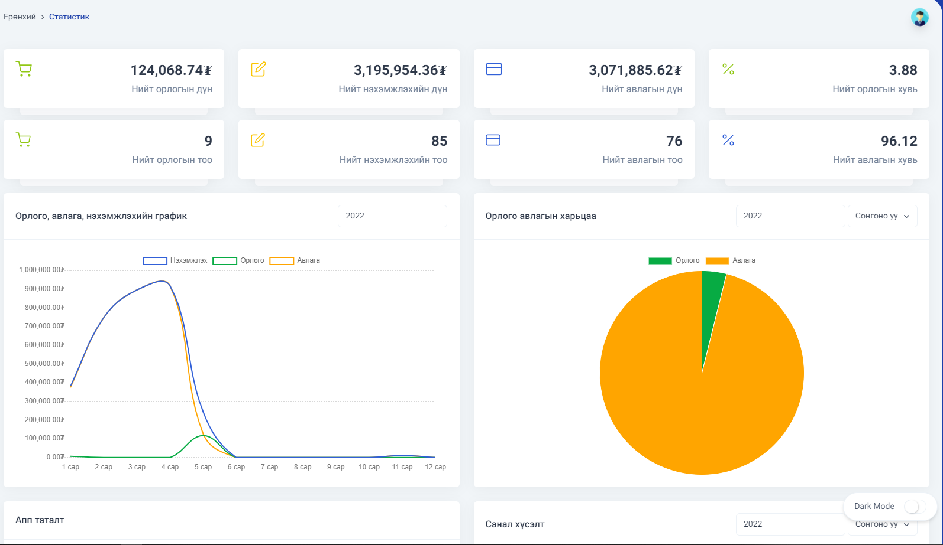
Статистик цэс

Slide 74
Орон сууц цэс

Slide 75
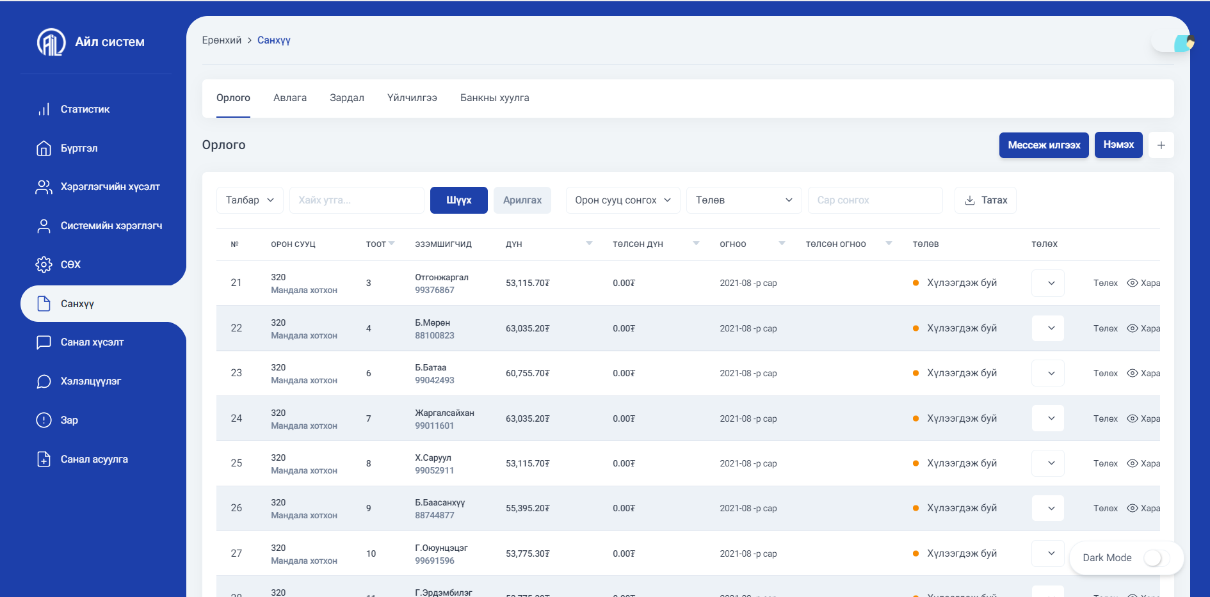
САНХҮҮ
Уг модуль нь оршин
суугчдын төлбөр төлөлтийг
хянах, олноор нэхэмжлэх
үүсгэх, орлогын жагсаалт дээр СӨХ-н төлөлт болон зөрүүтэй нэхэмжлэхийн дүн,
засах боломжтой.

Slide 76
САНАЛ ХҮСЭЛТ
60%
80%
35%
70%
Цэвэрлэгээ
Уг цэс нь оршин суугчдаас ирсэн санал хүсэлтийг (Хүлээн авах, Хуваарилах, Танилцах, Шийдсэн гэх 4 төлөвтэй)
хүлээж авах, хуваарилах, танилцах, шийдвэрлэх
зорилготой. Тухайн функц нь хэрэглэгчдийн гаргасан
санал хүсэлтийг, цаг алдалгүй шийдвэрлэх мөн хэрэглэгч
өөрийн санал, хүсэлтийг шийдвэрлэгдсэн эсэхийг хянах
боломжийг олгодог.
Харуул хамгаалалт
Тоглоомын талбай
Лифт

Slide 77
ХЭЛЭЛЦҮҮЛЭГ, ЗАР
ХЭЛЭЛЦҮҮЛЭГ
ЗАР
СӨХ нь оршин суугчидтай
нээлттэй болон хаалттай
Байдлаар хийгдэх ажлуудыг
хэлэлцүүлж оршин
суугчдын сэтгэгдлийг
хүлээн авах зорилготой.
Уг функц нь СӨХ нь оршин
суугчдад албан ёсны мэдээлэл, мэдэгдлийг цаг алдалгүй
хүргэх зорилготой.

Slide 78
ХЭЛЭЛЦҮҮЛЭГ, ЗАР
25%
30%
15%
35%
Уг функц нь тодорхой агуулгын хүрээнд оршин суугчдаас санал асуулга явуулах, хариулт авах,
өгсөн саналыг тоолох
зорилготой юм.

Slide 79
СӨХ ОНЛАЙН ХУРАЛ
CӨХ нь тухайн байранд
амьдарч буй оршин суугч
бүрийг багтаасан
онлайн хурал зарлах
боломжтой бөгөөд хуралд
оролцох байр болон
оршин суугчдын тоотыг
сонгоод ярилцах сэдвээ
оруулж хурлаа үүсгэнэ.

Slide 80
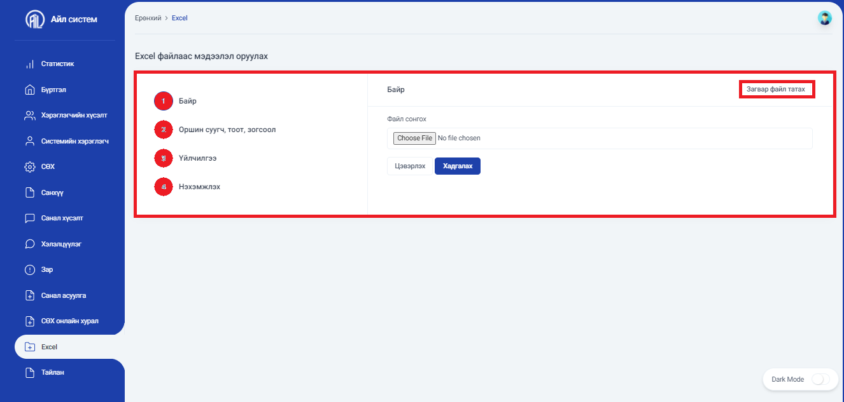
МЭДЭЭЛЭЛ ОРУУЛАХ
Тус цэс нь Айл системийг нэвтрүүлэхэд шаардлагатай байр, оршин суугч, зогсоол болон нэхэмжлэхийн мэдээллүүдийг загвар файлын дагуу импортлож оруулах боломжийг олгодог. Excel файлаас дараах мэдээллүүдийг оруулах боломжтой.

Slide 81
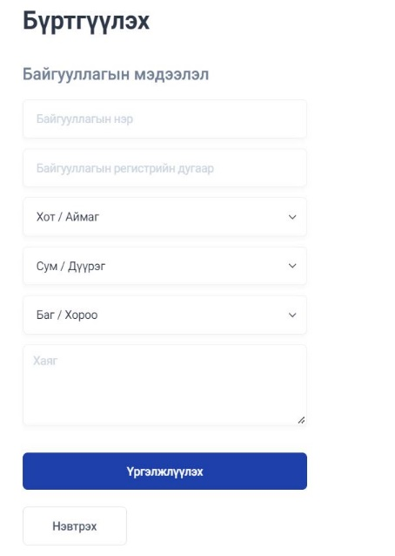
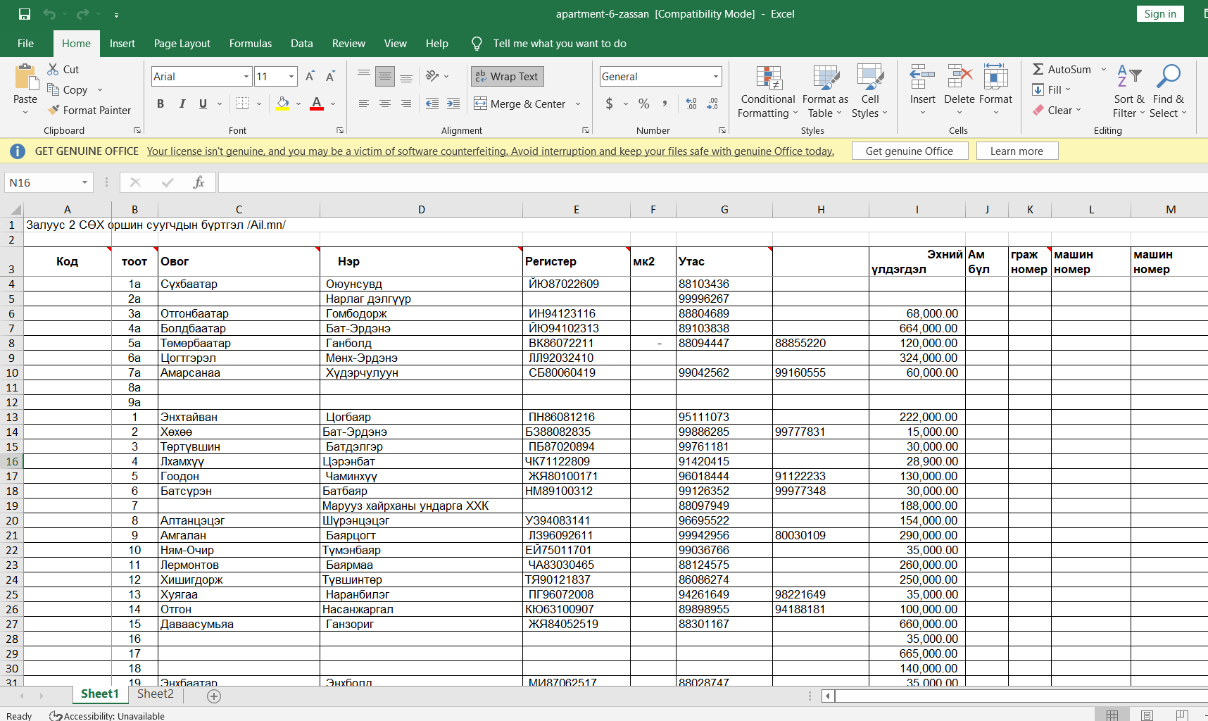
МЭДЭЭЛЭЛ ОРУУЛАХ
1
СӨХ Бүртгүүлэх
2
Оршин суугчдын бүртгэл

Slide 82
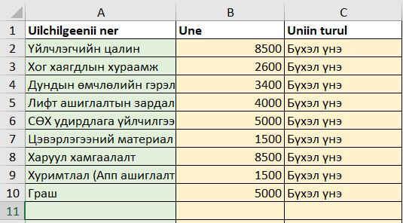
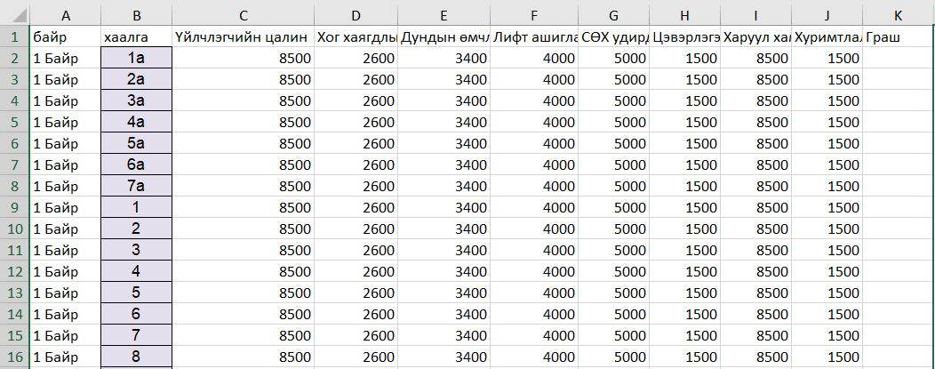
МЭДЭЭЛЭЛ ОРУУЛАХ
3
Үйлчлгээ

Slide 83
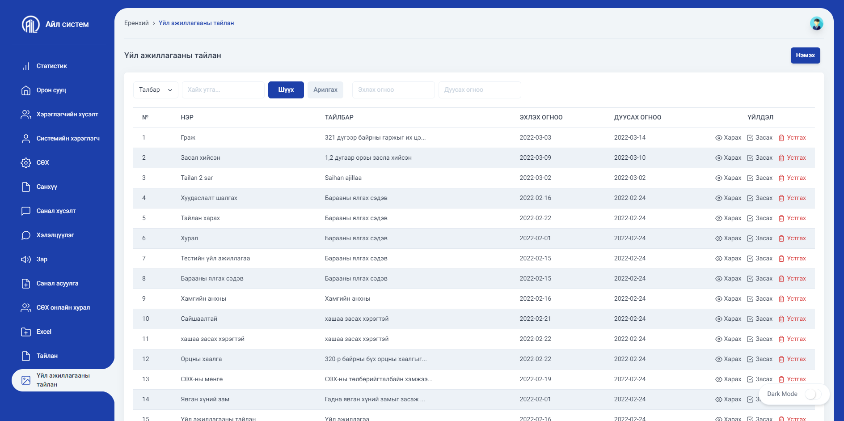
ҮЙЛ АЖИЛЛАГААНЫ ТАЙЛАН
СӨХ нь өөрийн өдөр тутмын үйл ажиллагаа, мөн гүйцэтгэсэн ажлуудыг оруулан оршин суугчдад тайлагнах юм.

Slide 84
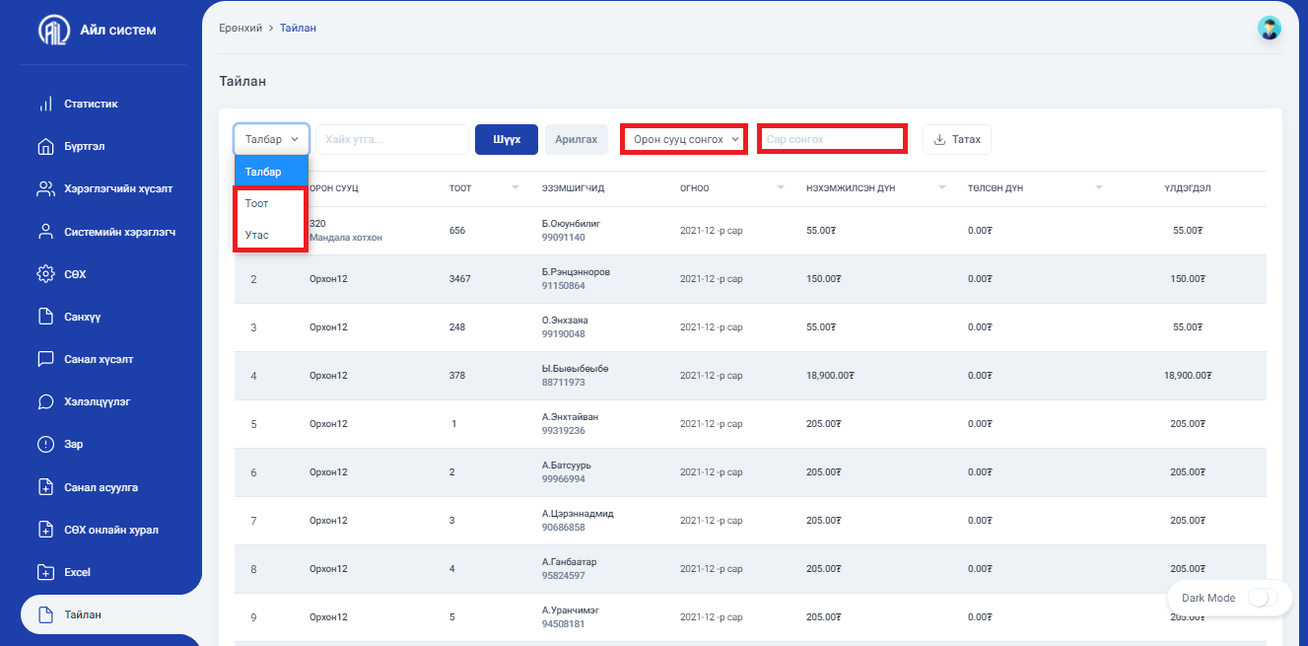
ТАЙЛАН
Энэхүү цэс нь СӨХ-Д Тухайн сонгогдсон цэс бүрийн жагсаалт (Үүнд: Орон сууц, тоот, эзэмшигч, огноо,
нэхэмжилсэн дүн, төлсөн дүн, төлбөрийн үлдэгдэл гэх мэт СӨХ-ны дэлгэрэнгүй тайланг харуулна)

Slide 85
АНХААРАЛ ХАНДУУЛСАНД БАЯРЛАЛАА
LHAGVASUREN.HUMANITY@GMAIL.COM
DARKHAN.DA.GOV.MN
7037-1313

